Slide 1


Slide 2

Notes:
A travers une séquence graphique, les 3 phases du salut ou la contre-attaque de l'Evangile aux 3 réalités du péché sont présentées.
Dans cette étude, il est enseigné que l'Évangile exige un engagement bien plus grand que nos propres vies.

Slide 3


Slide 4


Slide 5


Slide 6


Slide 7


Slide 8


Slide 9


Slide 10


Slide 11


Slide 12


Slide 13


Slide 14


Slide 15
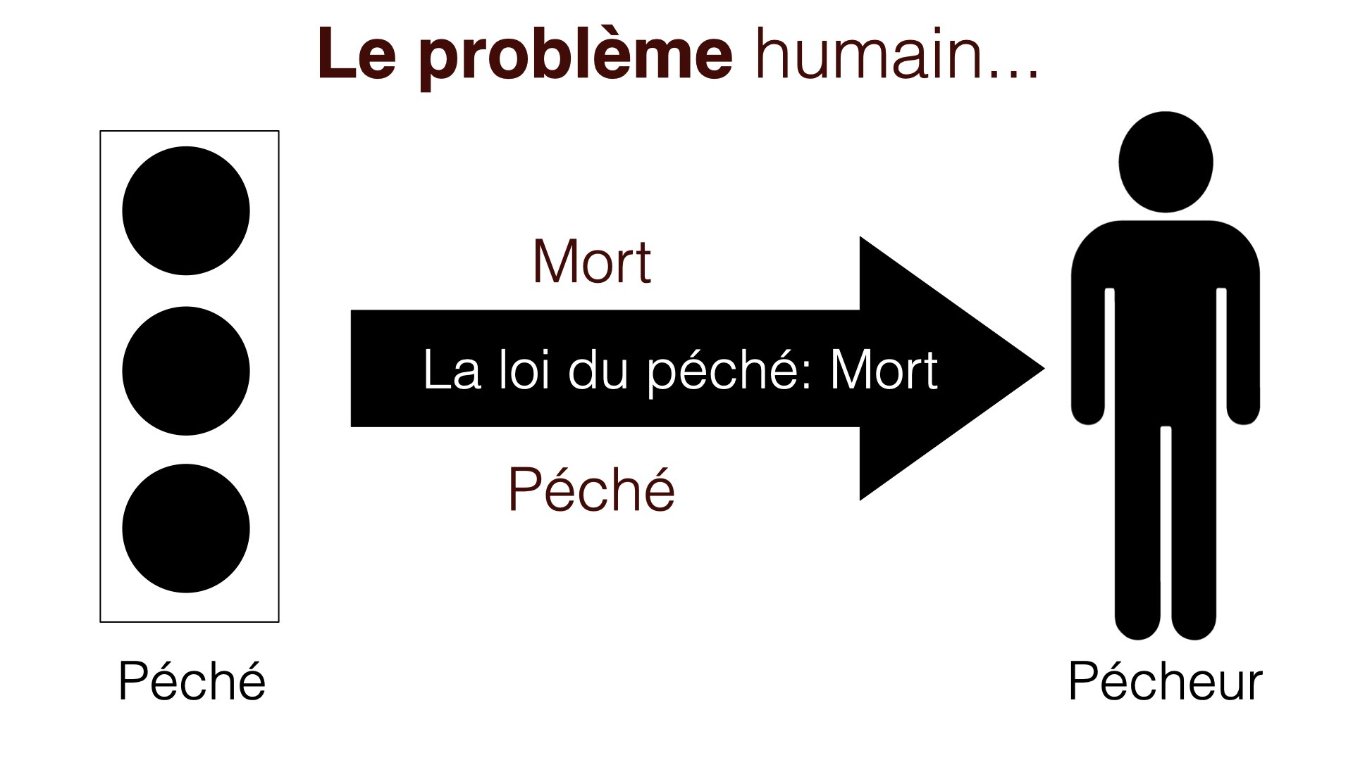

Slide 16
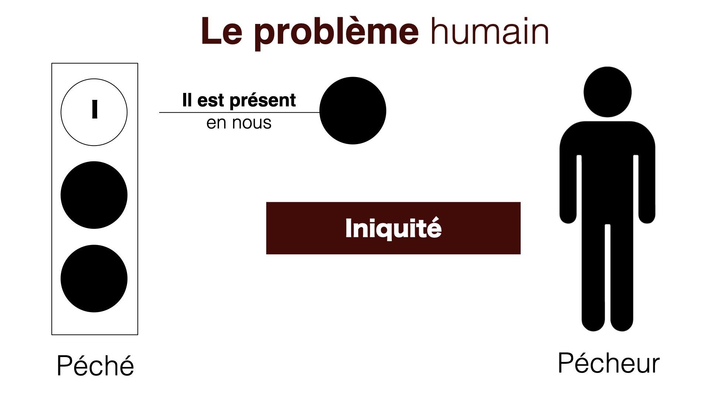
Notes:
L'iniquité implique que nous avons une nature pécheresse. Le péché est présent en nous.

Slide 17
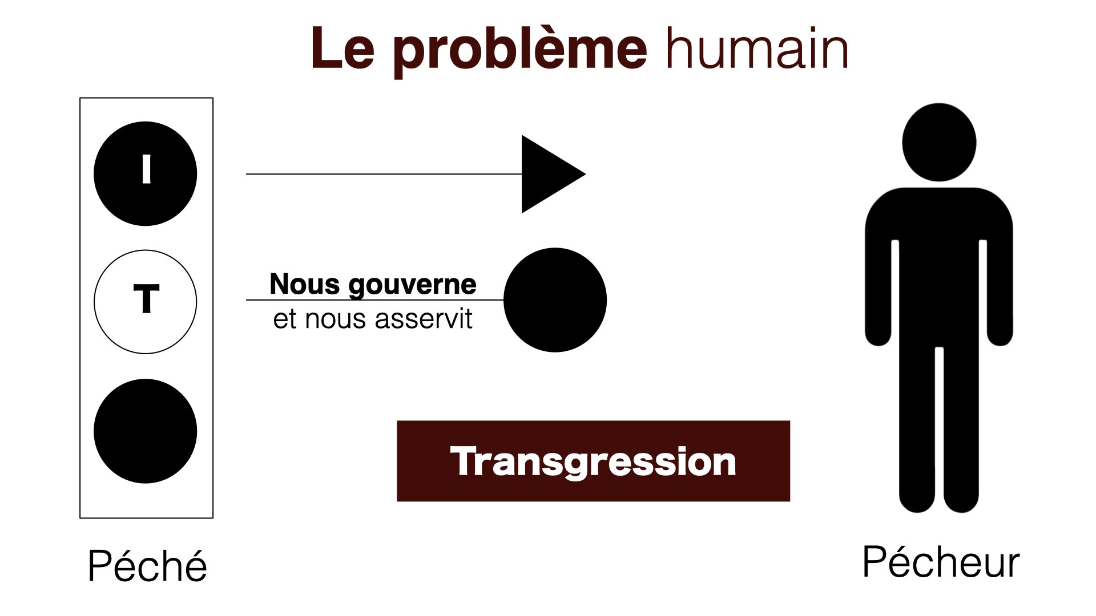
Notes:
La transgression montre que le péché nous gouverne et nous asservit.

Slide 18
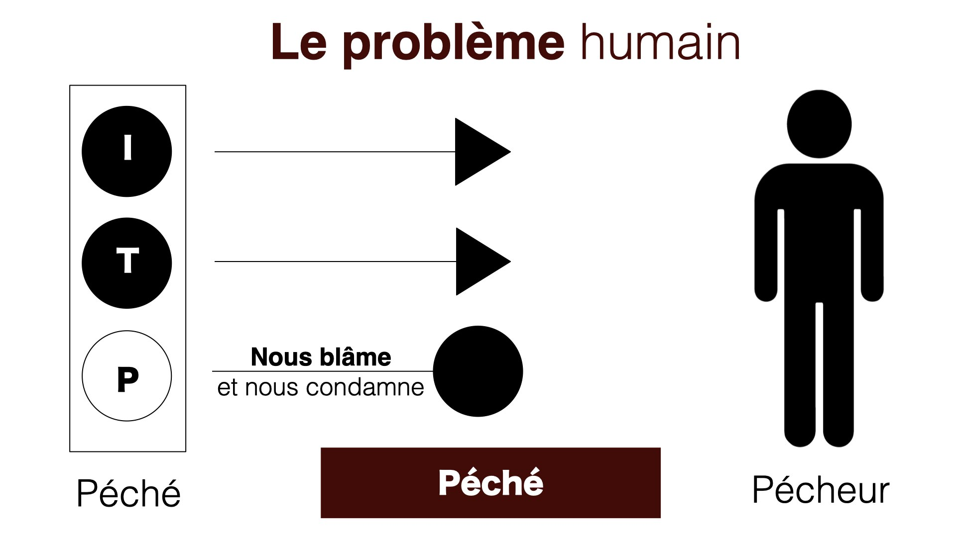
Notes:
Le péché nous blâme et nous condamne à mort.

Slide 19
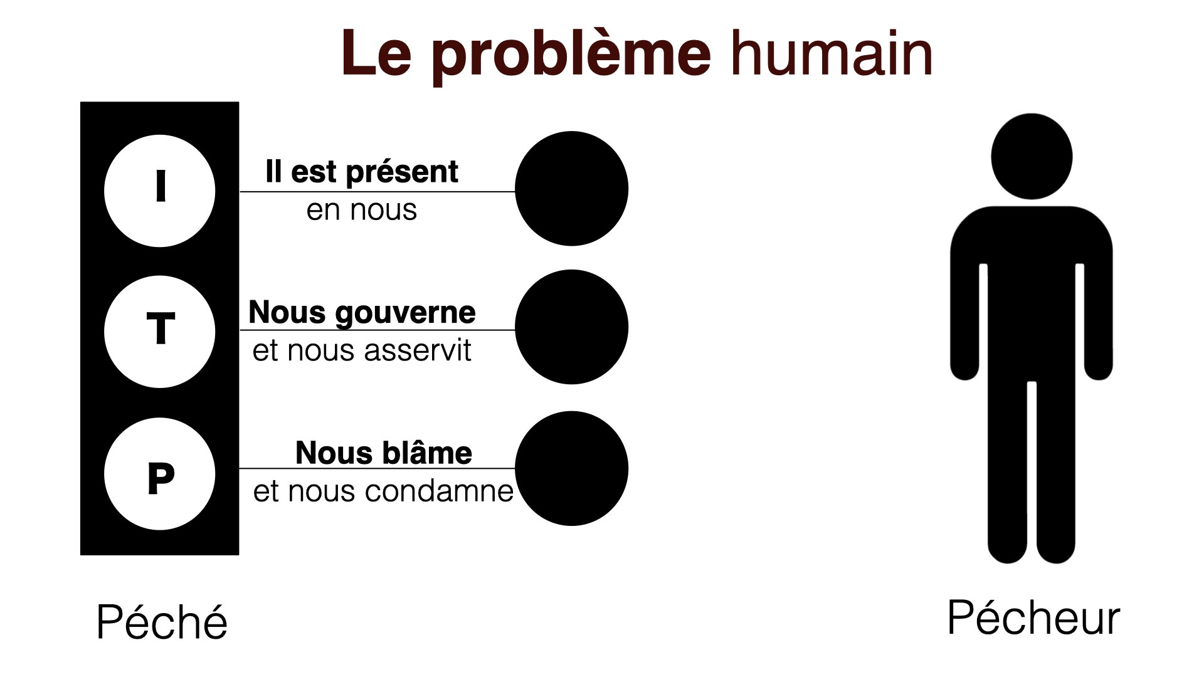

Slide 20
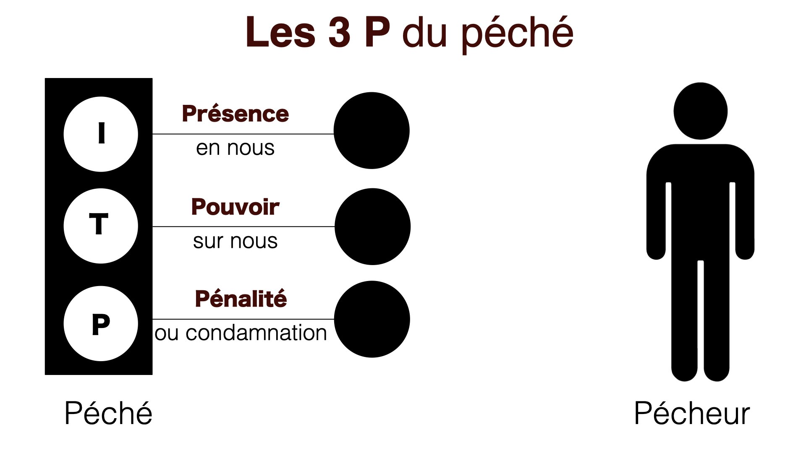

Slide 21


Slide 22
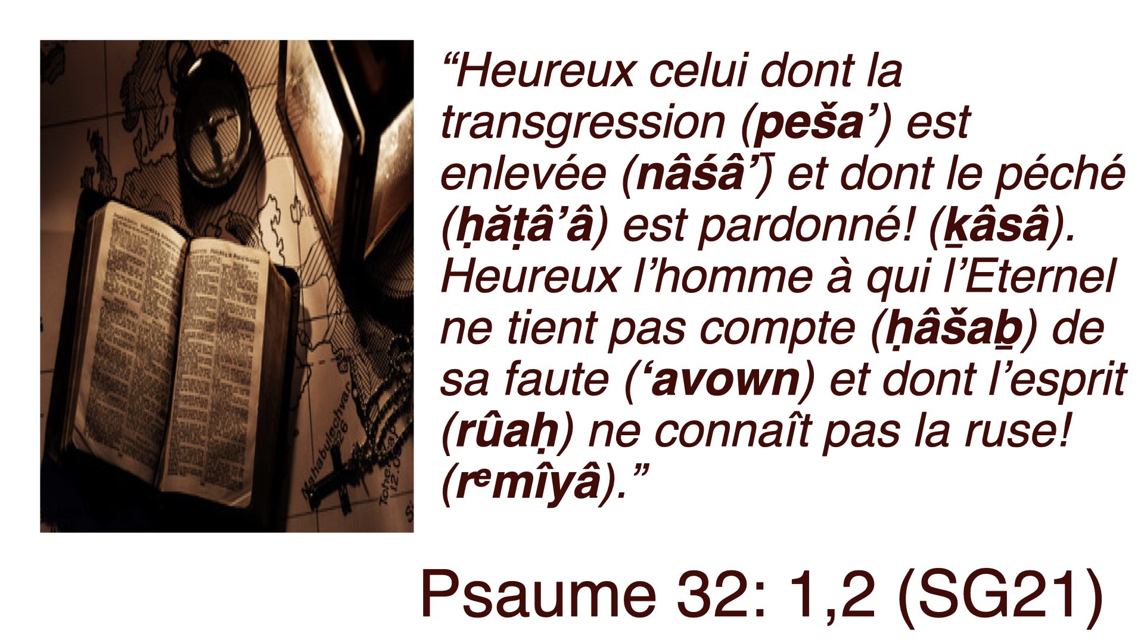
Notes:
Heureux l'homme à qui l'Éternel n'impute pas d'iniquité, Et dans l'esprit duquel il n'y a point de fraude! Tant que je me suis tu, mes os se consumaient, Je gémissais toute la journée; (LS)
Heureux l’homme |dont la faute est effacée, et le péché pardonné ! Heureux l’homme au compte de qui l’Eternel ne porte pas le péché et qui est exempt de duplicité ! (BDS) (LA BIBLE DU SEMEUR)
La version la plus proche de l'original :
Heureux celui dont la transgression est enlevée et dont le péché est pardonné! Heureux l’homme à qui l’Eternel ne tient pas compte de sa faute et dont l’esprit ne connaît pas la ruse! (SG21)

Slide 23


Slide 24
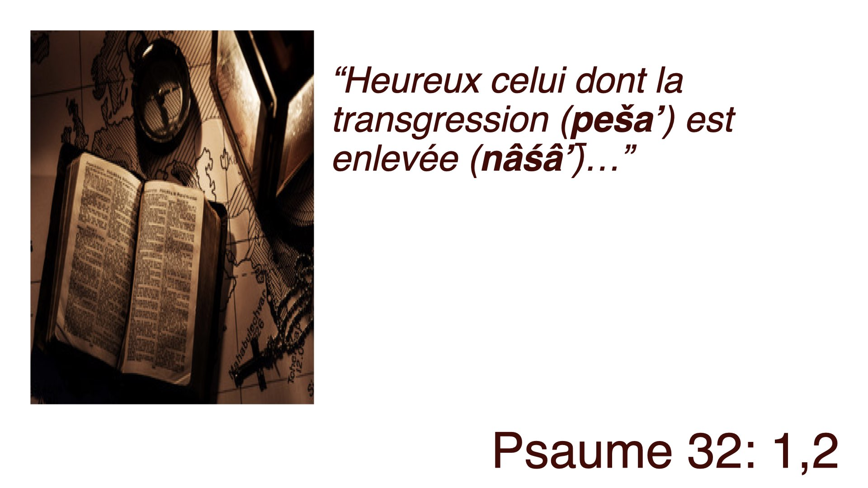

Slide 25
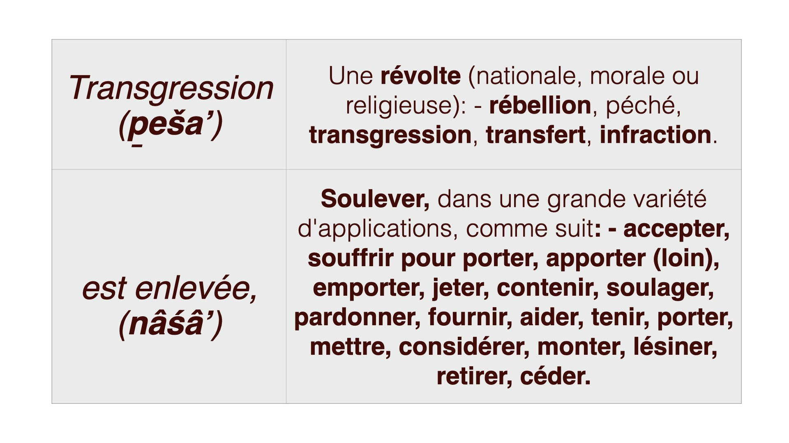

Slide 26


Slide 27
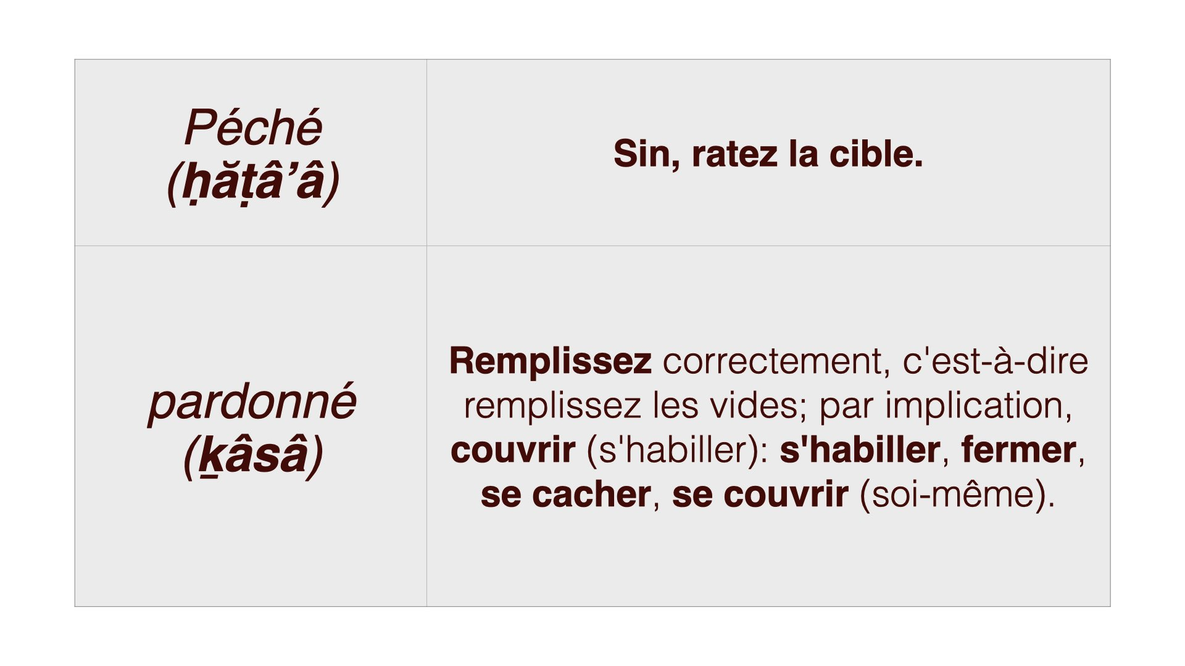

Slide 28
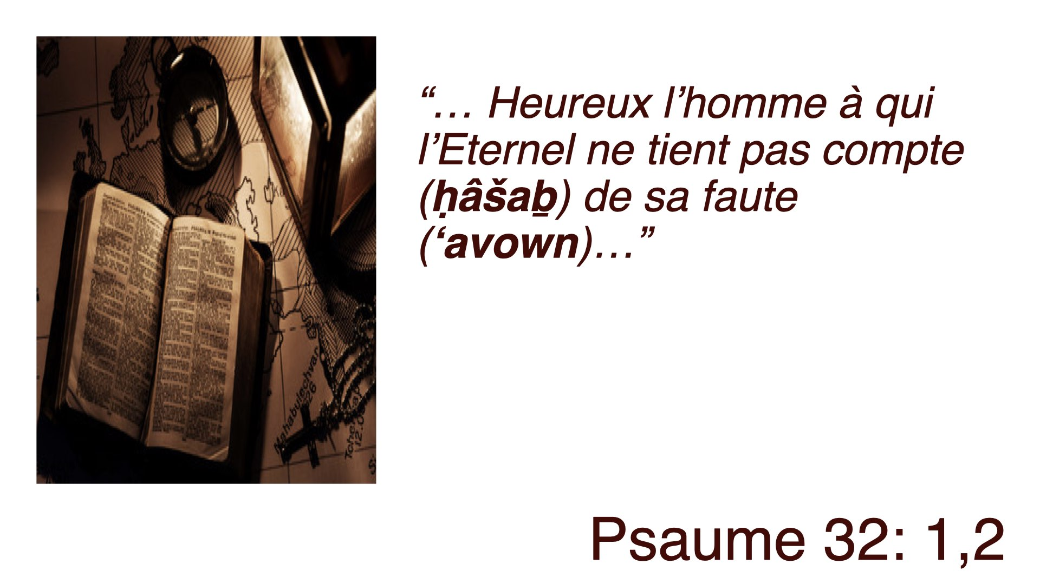

Slide 29
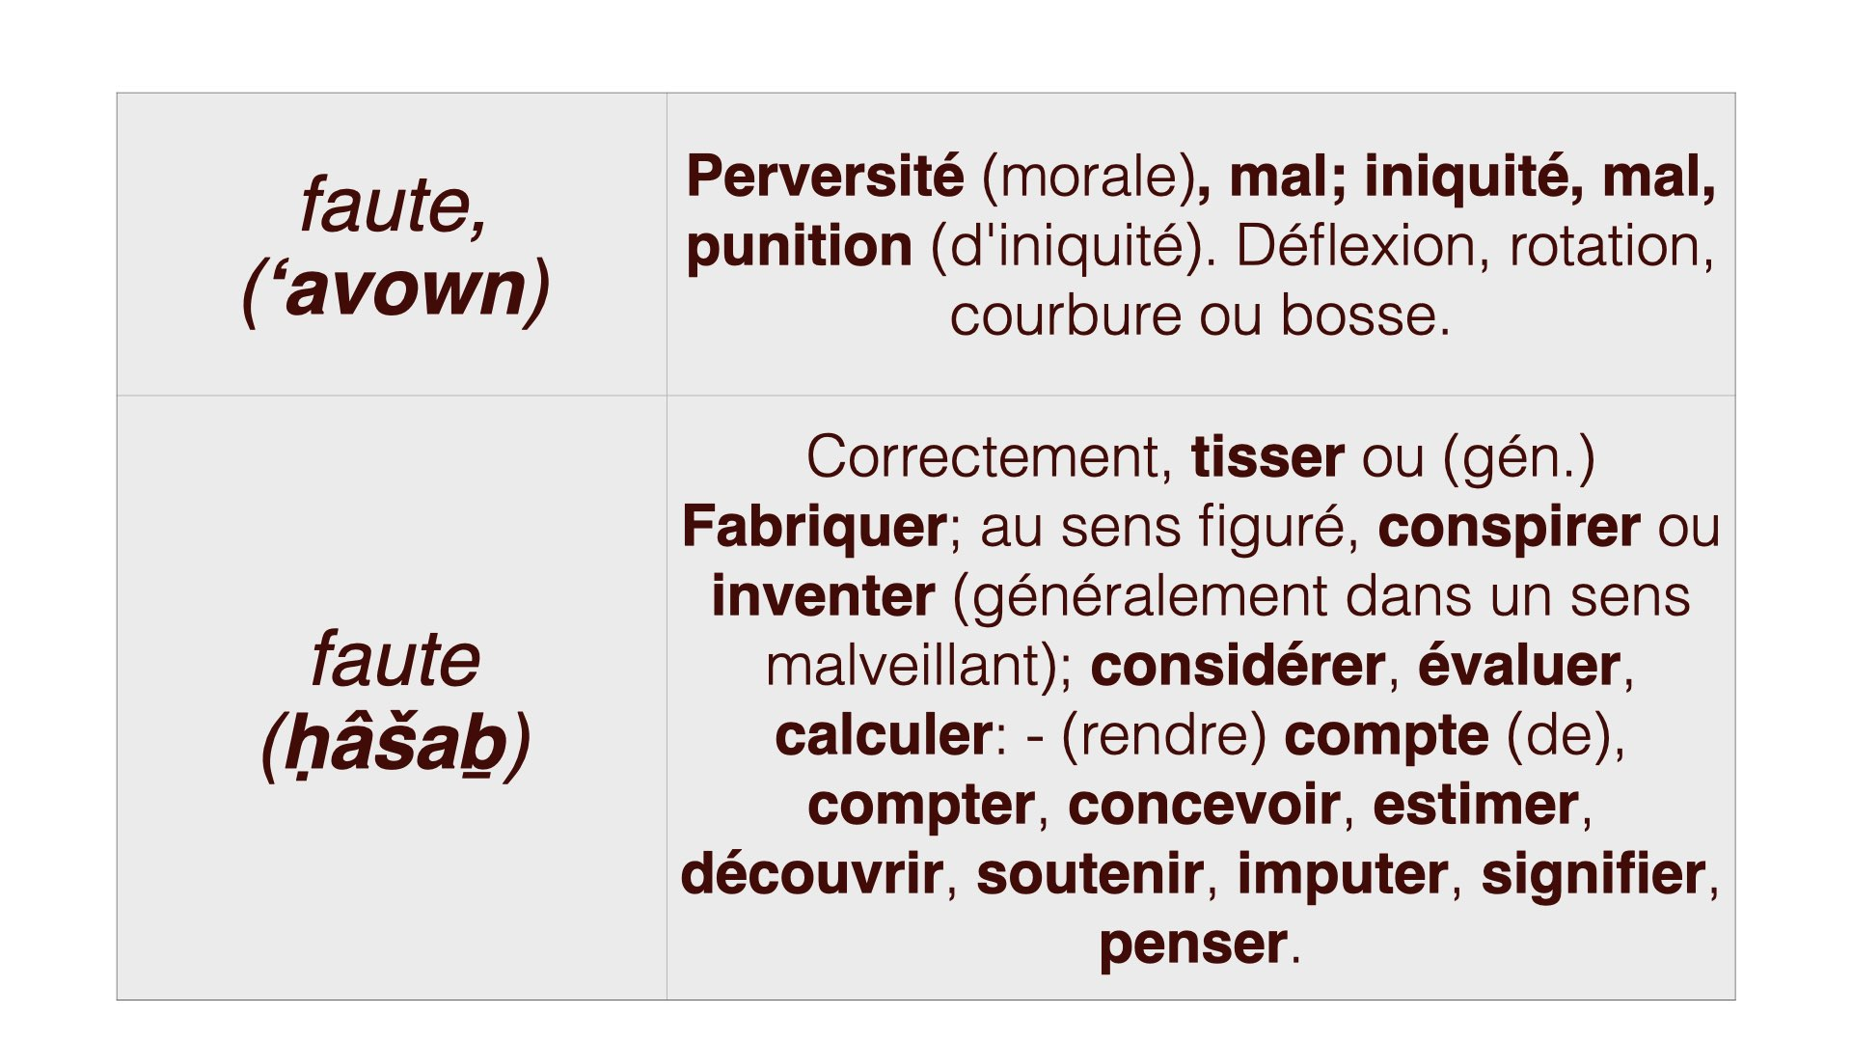

Slide 30


Slide 31
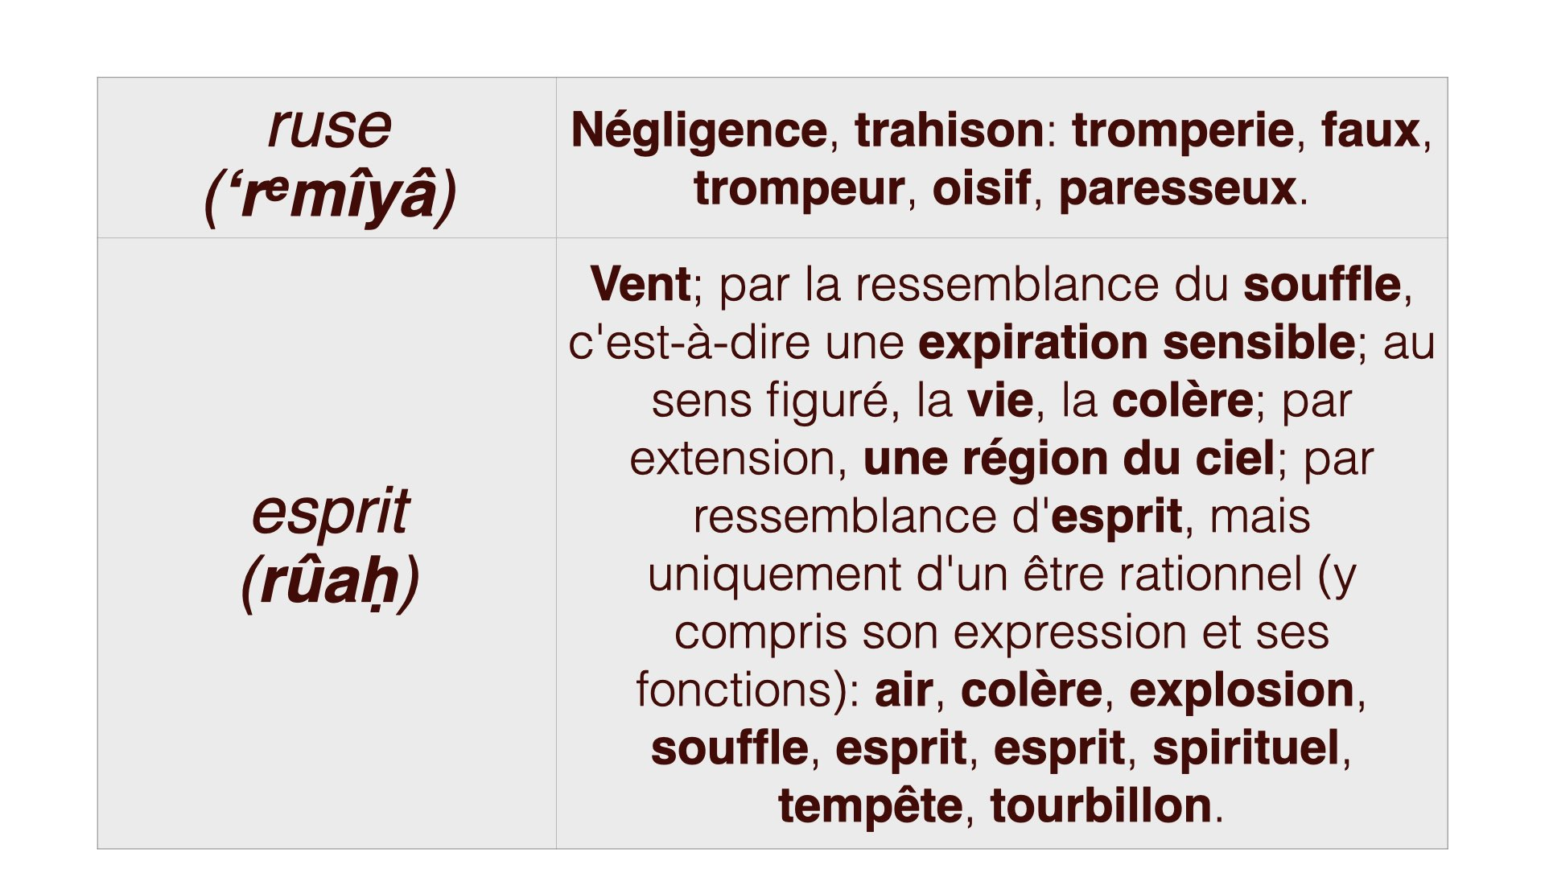

Slide 32
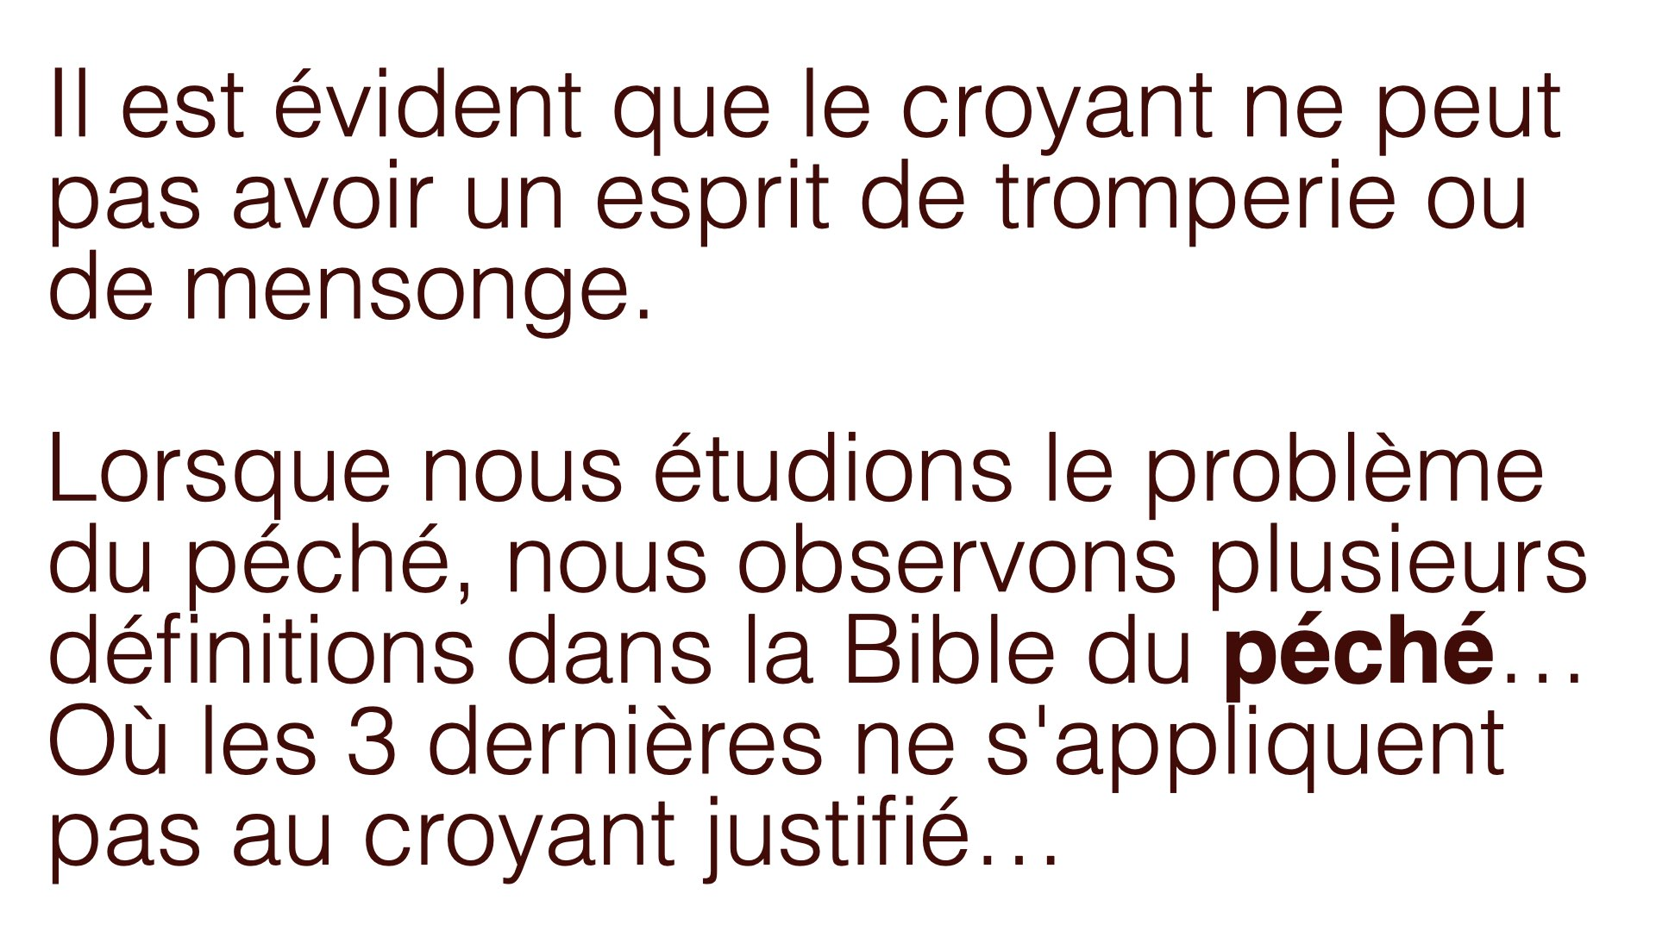

Slide 33


Slide 34


Slide 35
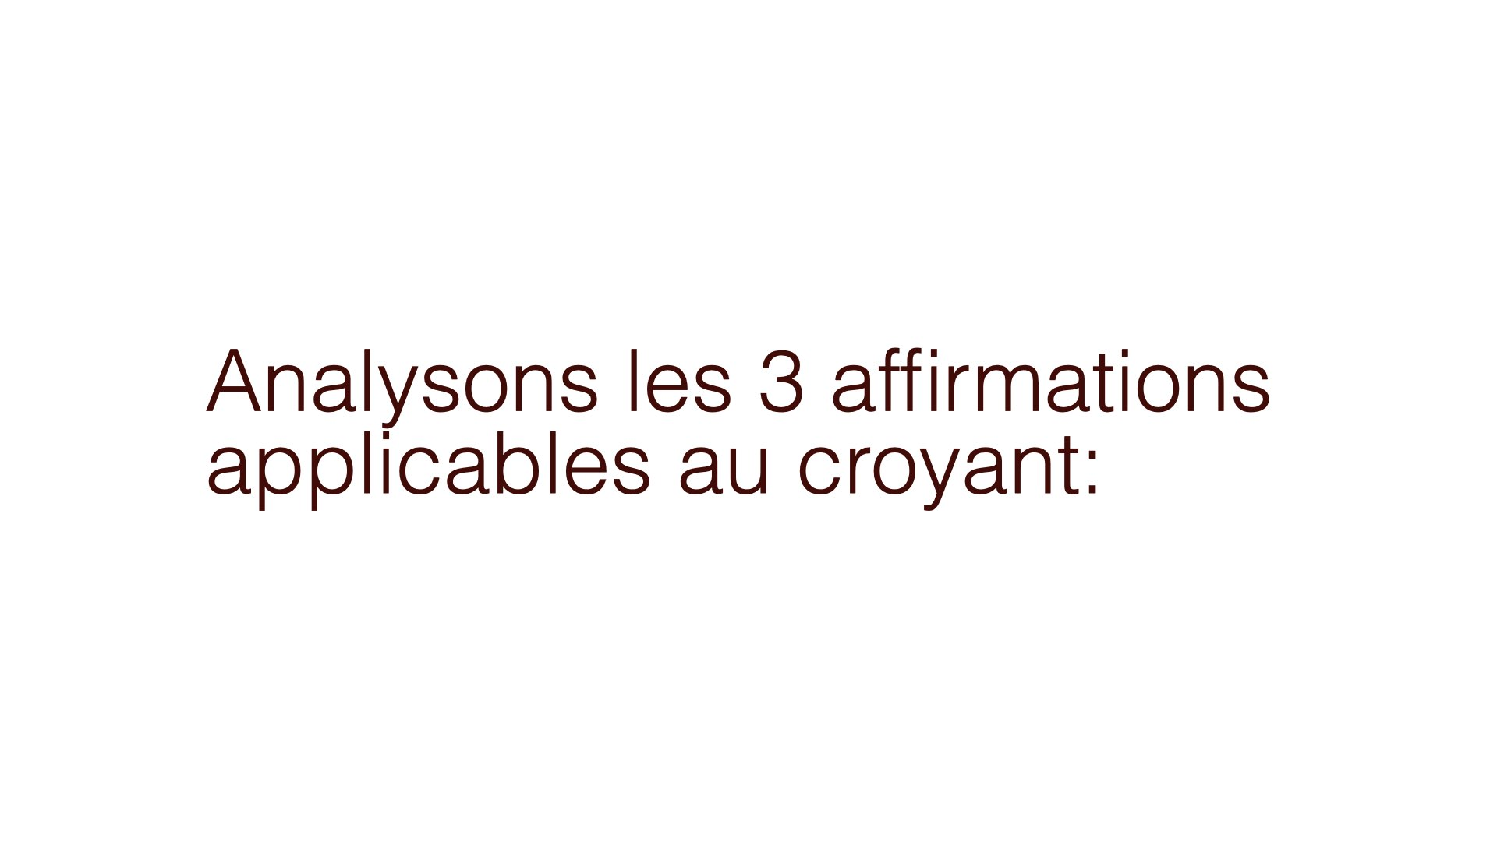

Slide 36
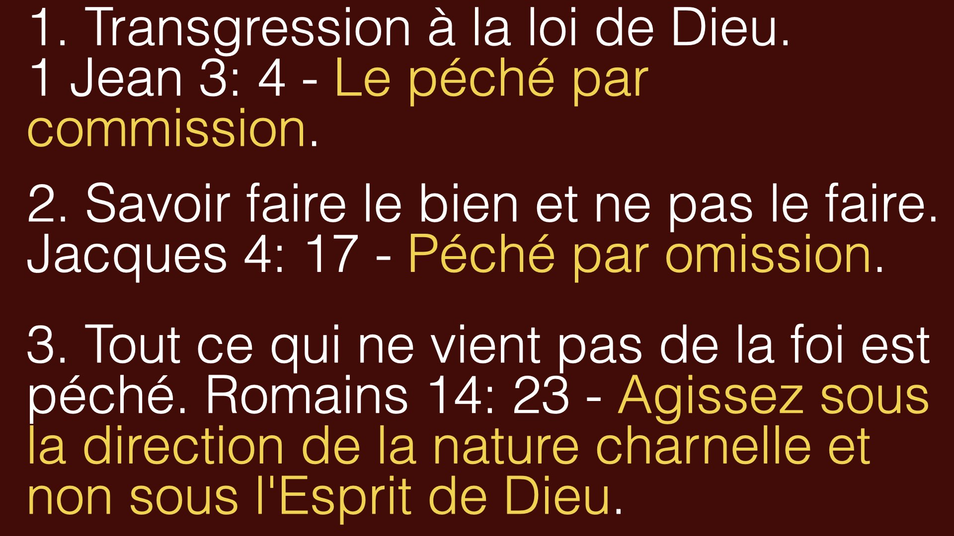

Slide 37


Slide 38
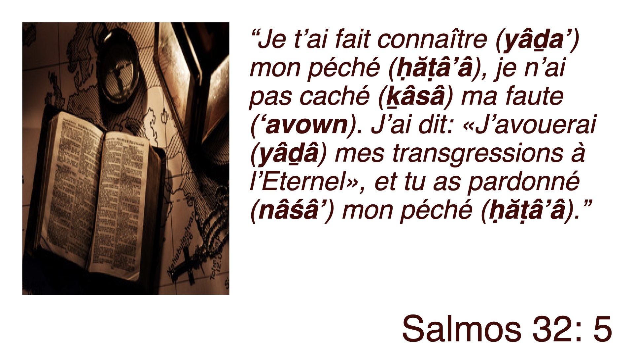

Slide 39


Slide 40
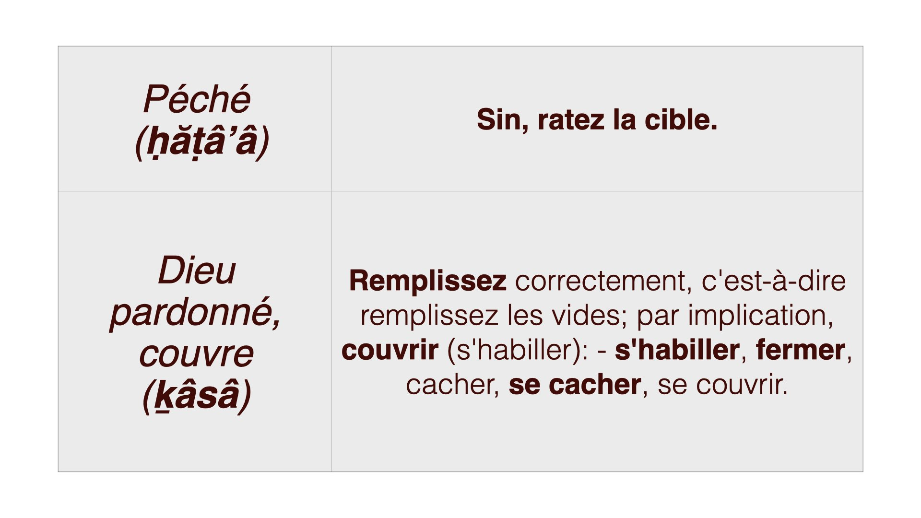

Slide 41
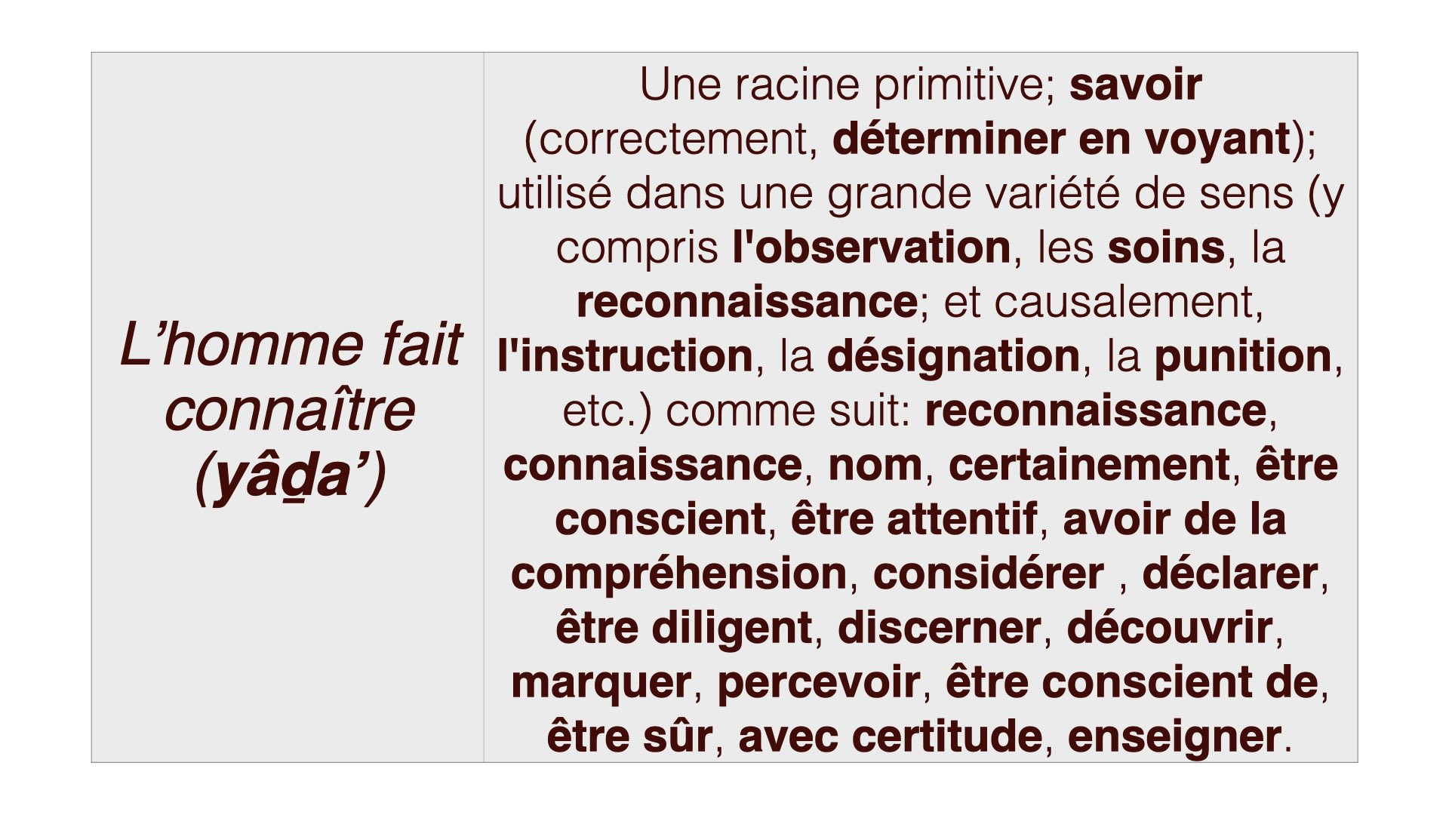

Slide 42
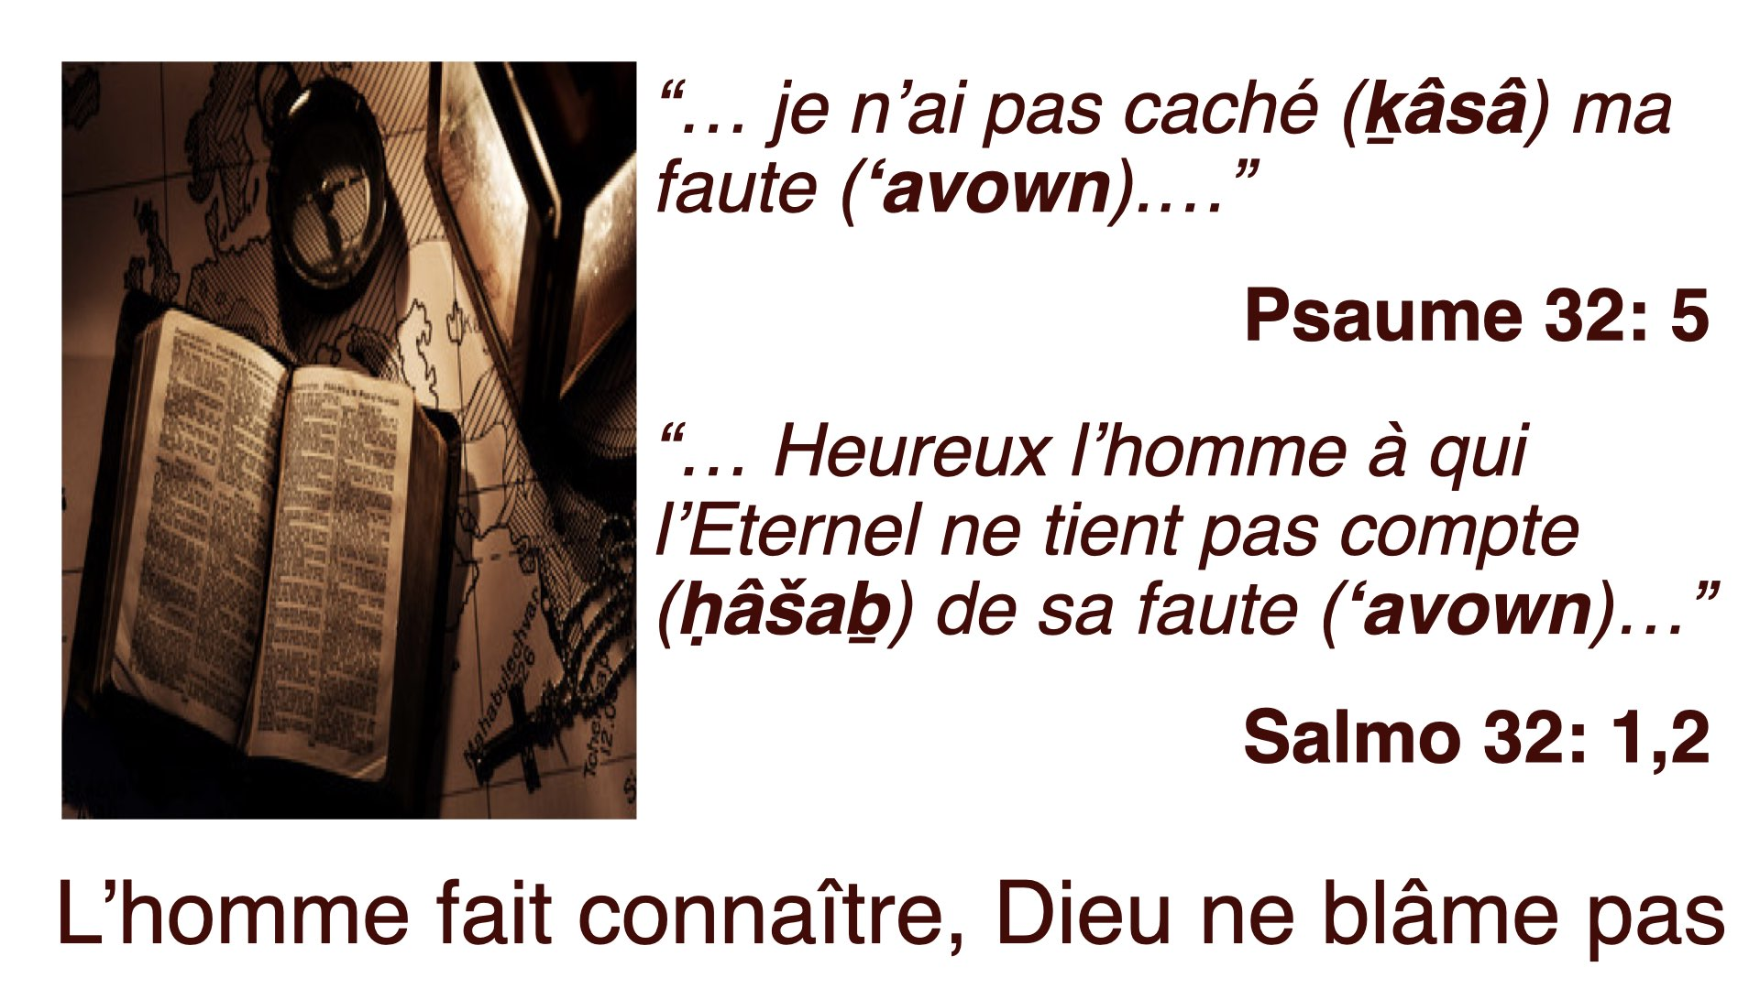

Slide 43
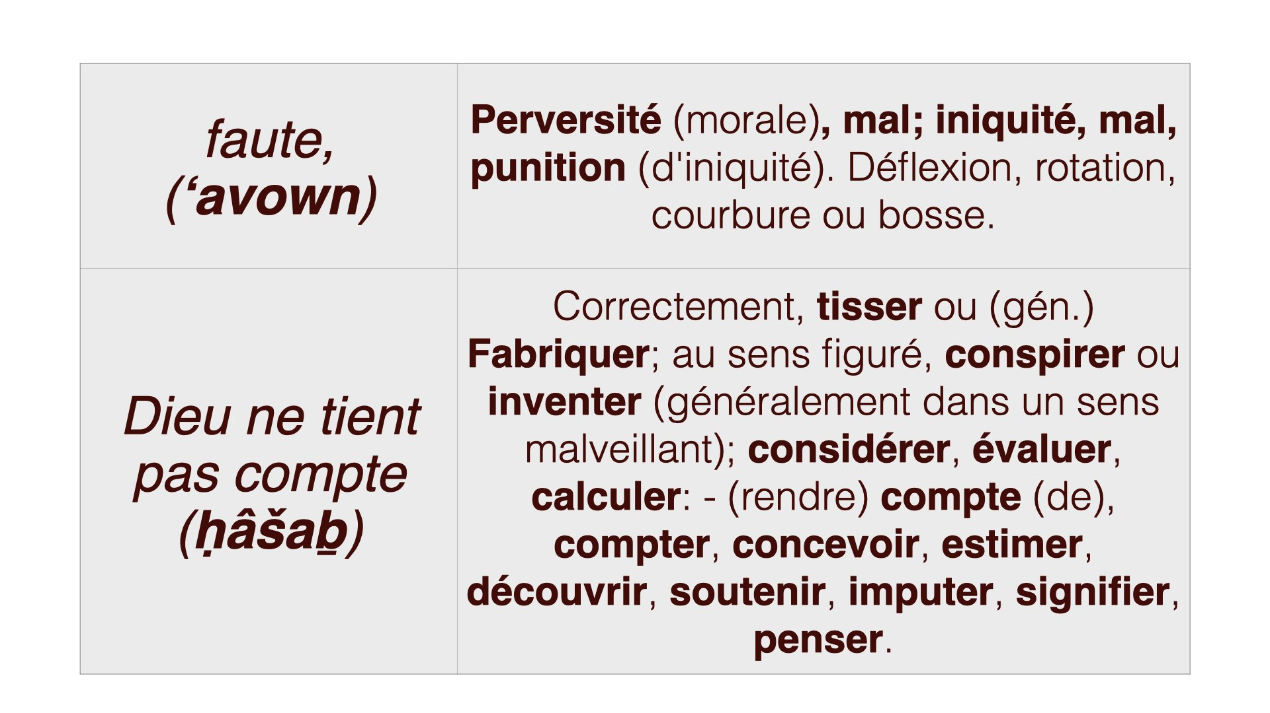

Slide 44
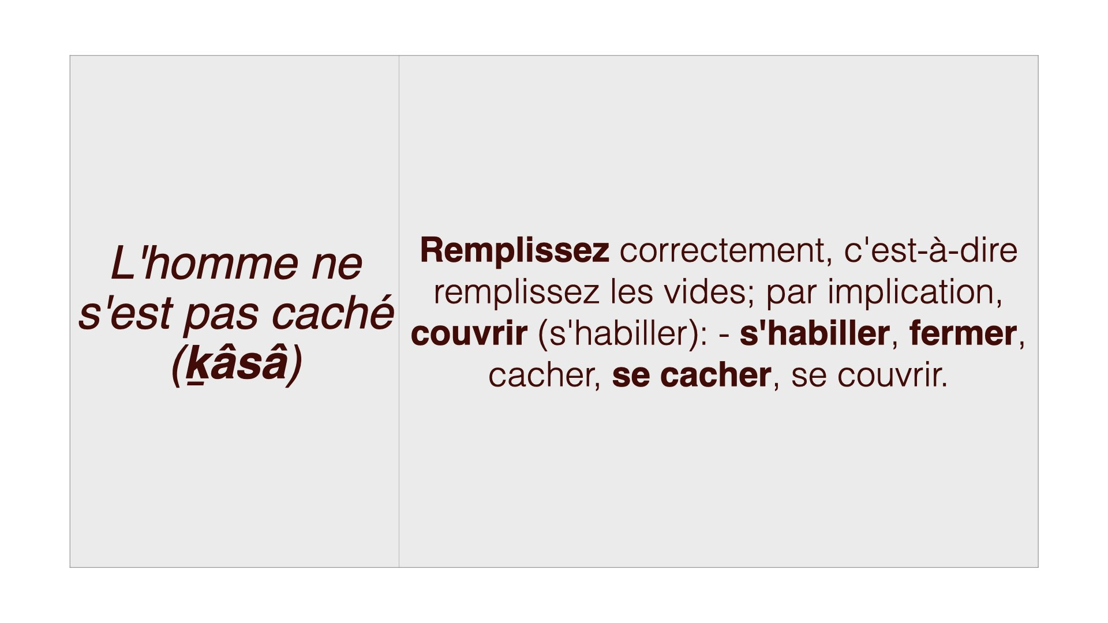

Slide 45
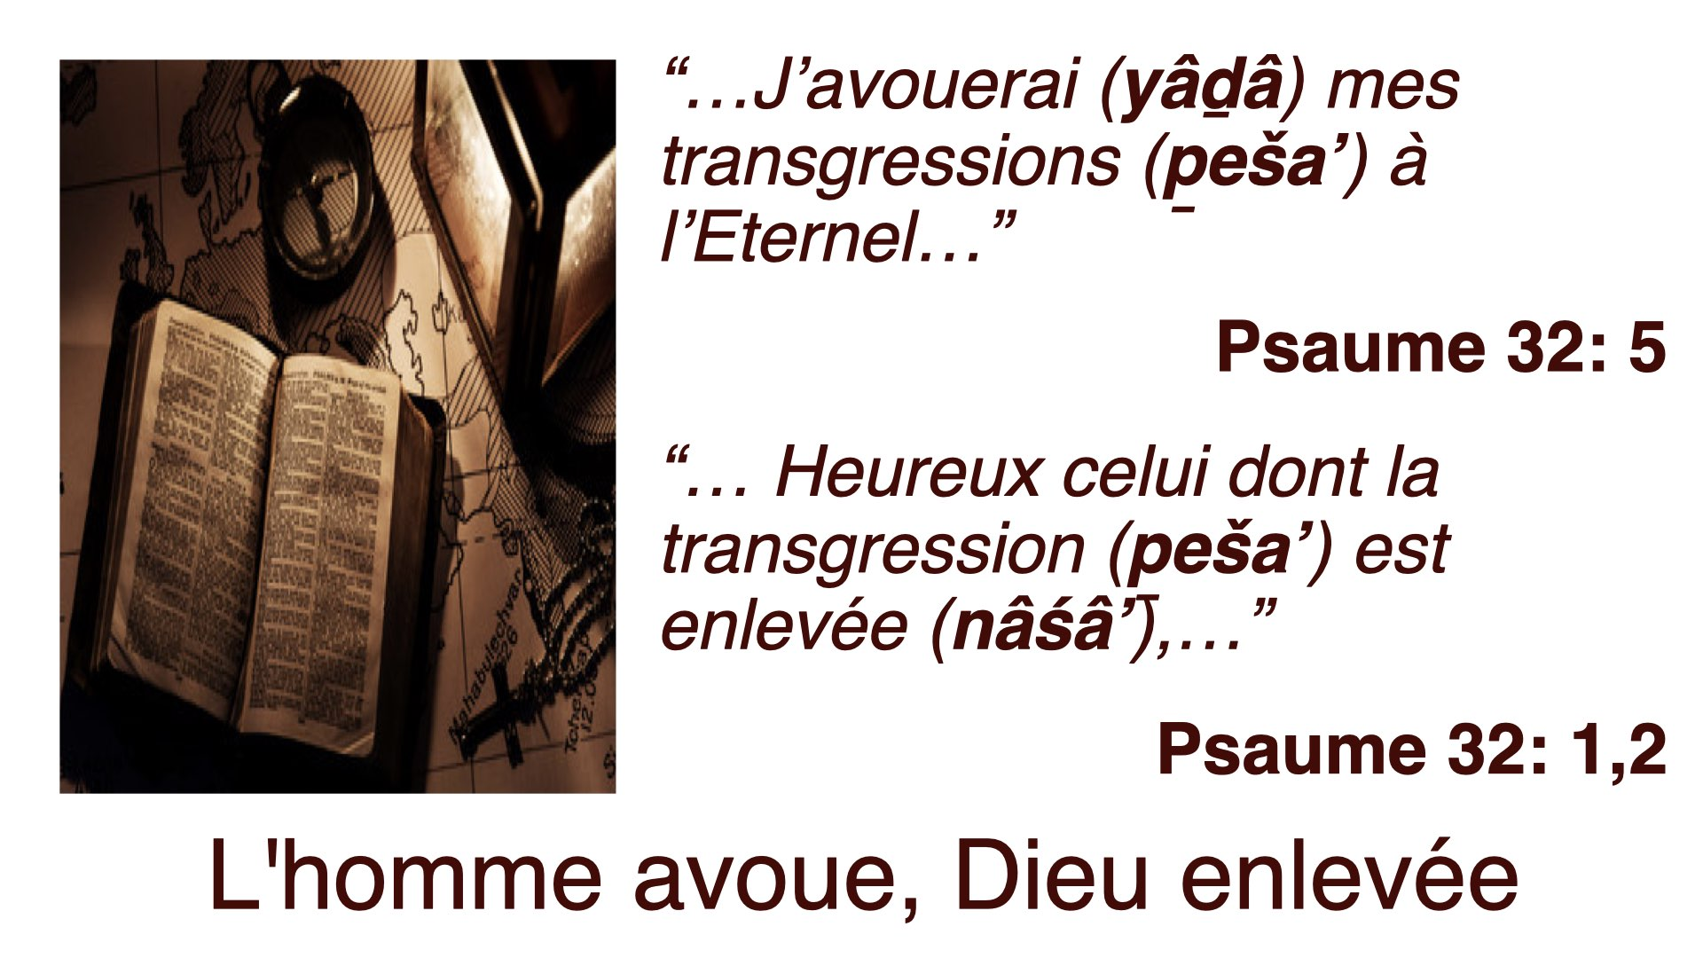

Slide 46
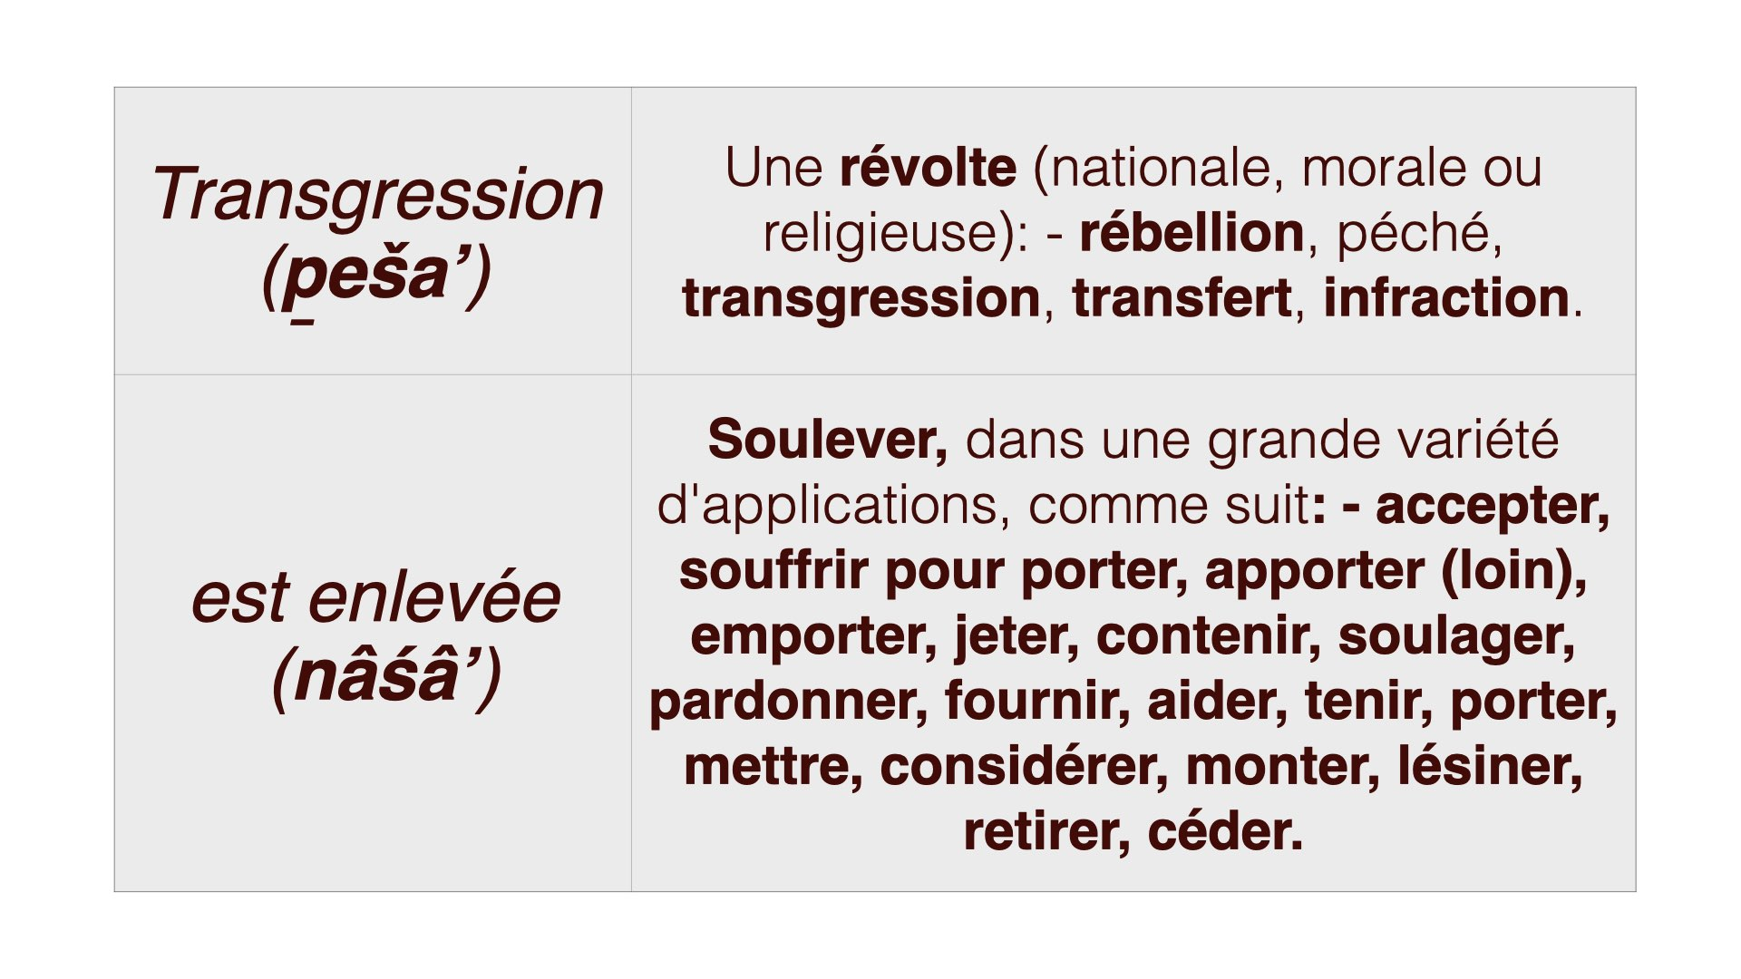

Slide 47
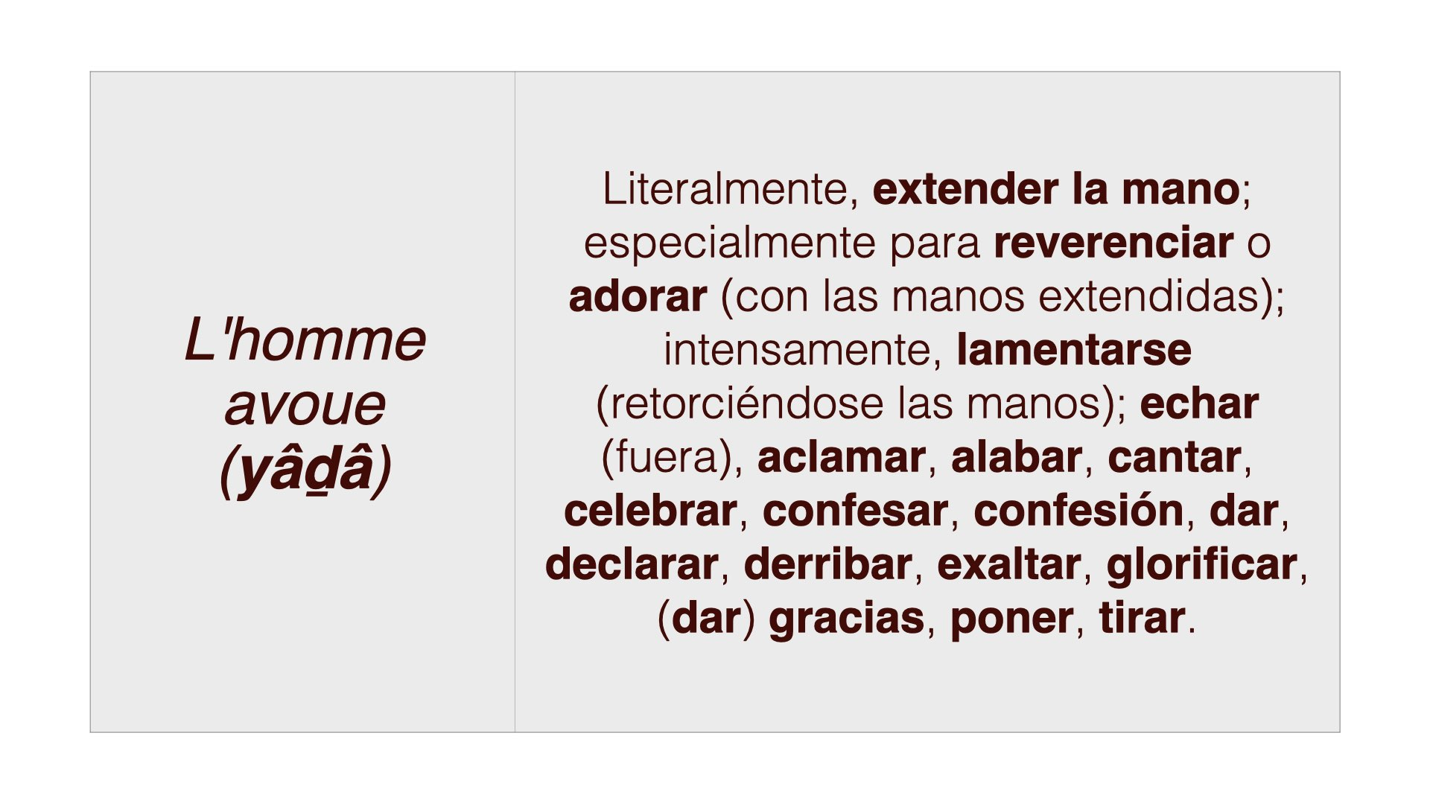

Slide 48
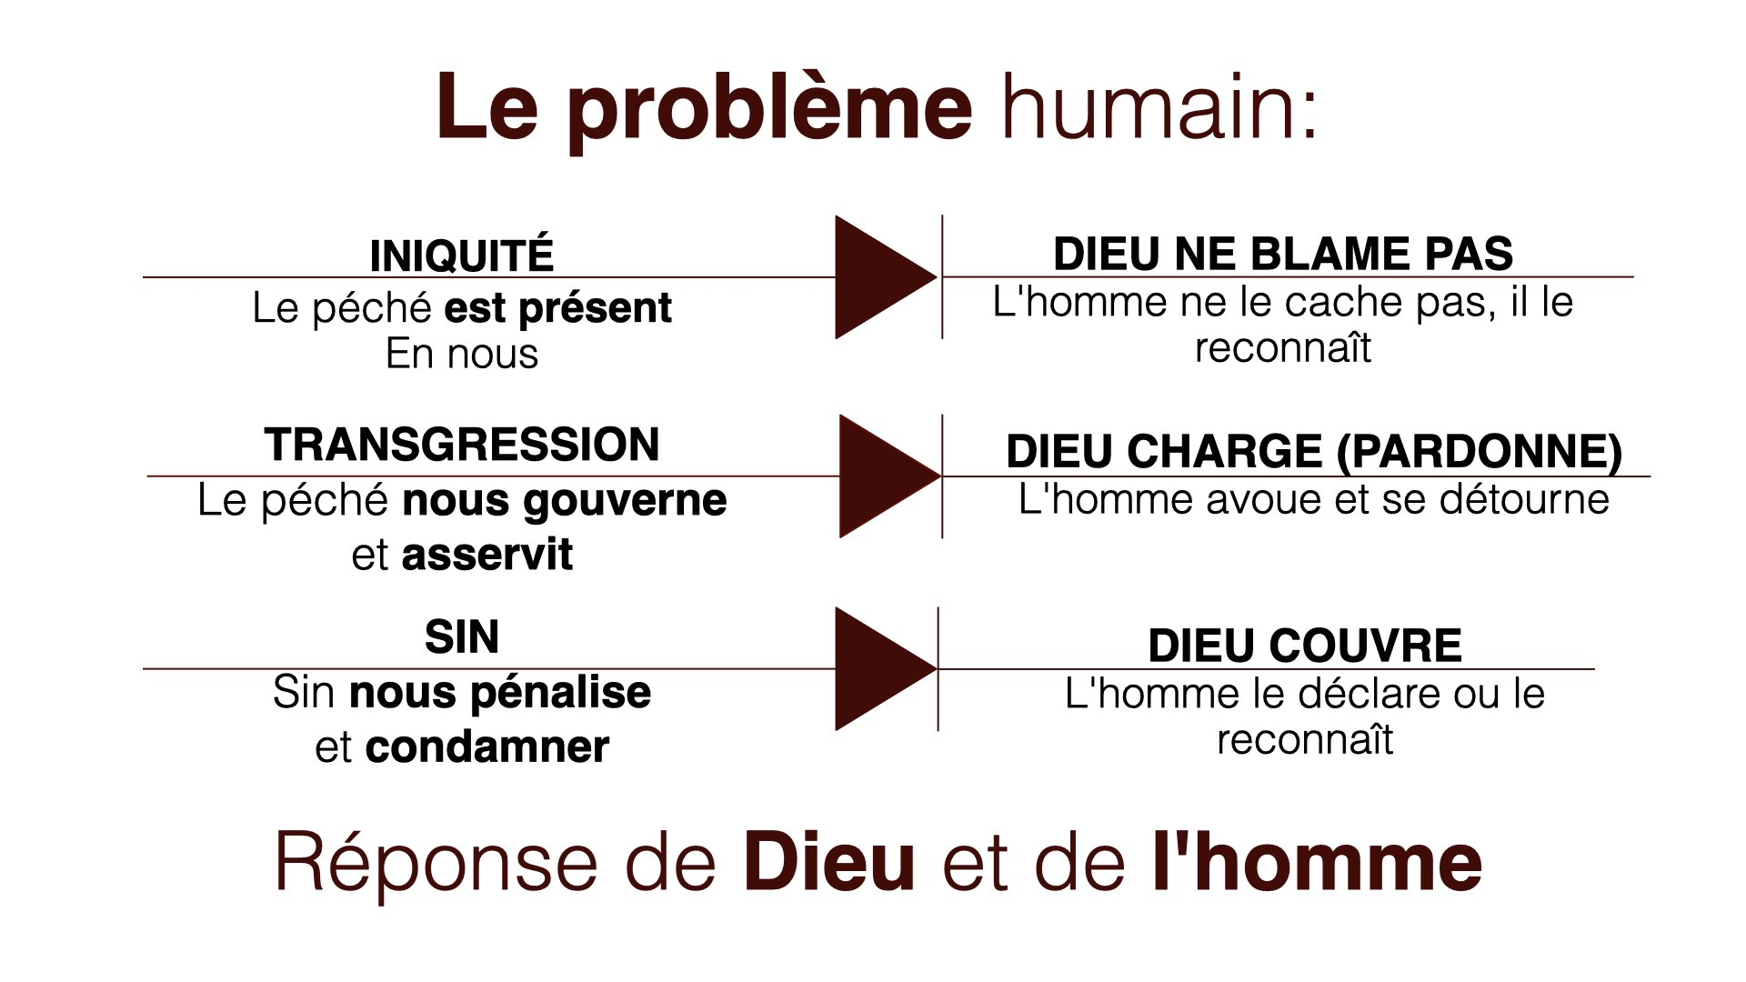

Slide 49
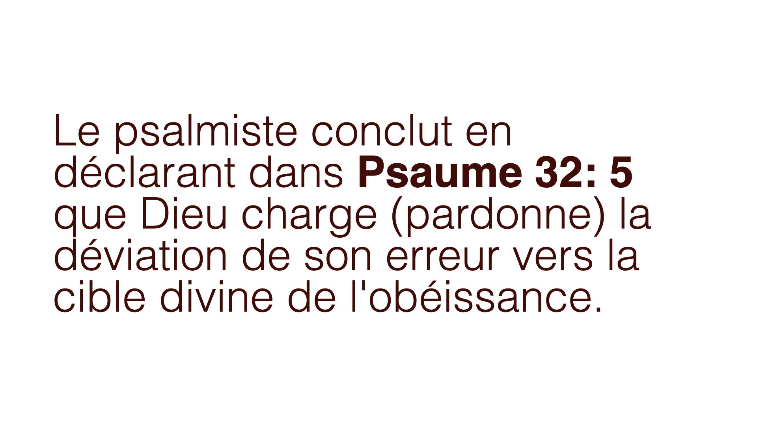

Slide 50


Slide 51


Slide 52


Slide 53


Slide 54

Notes:
Daniel déclare son péché, ne couvre pas son iniquité et confesse sa rébellion ou sa transgression.

Slide 55
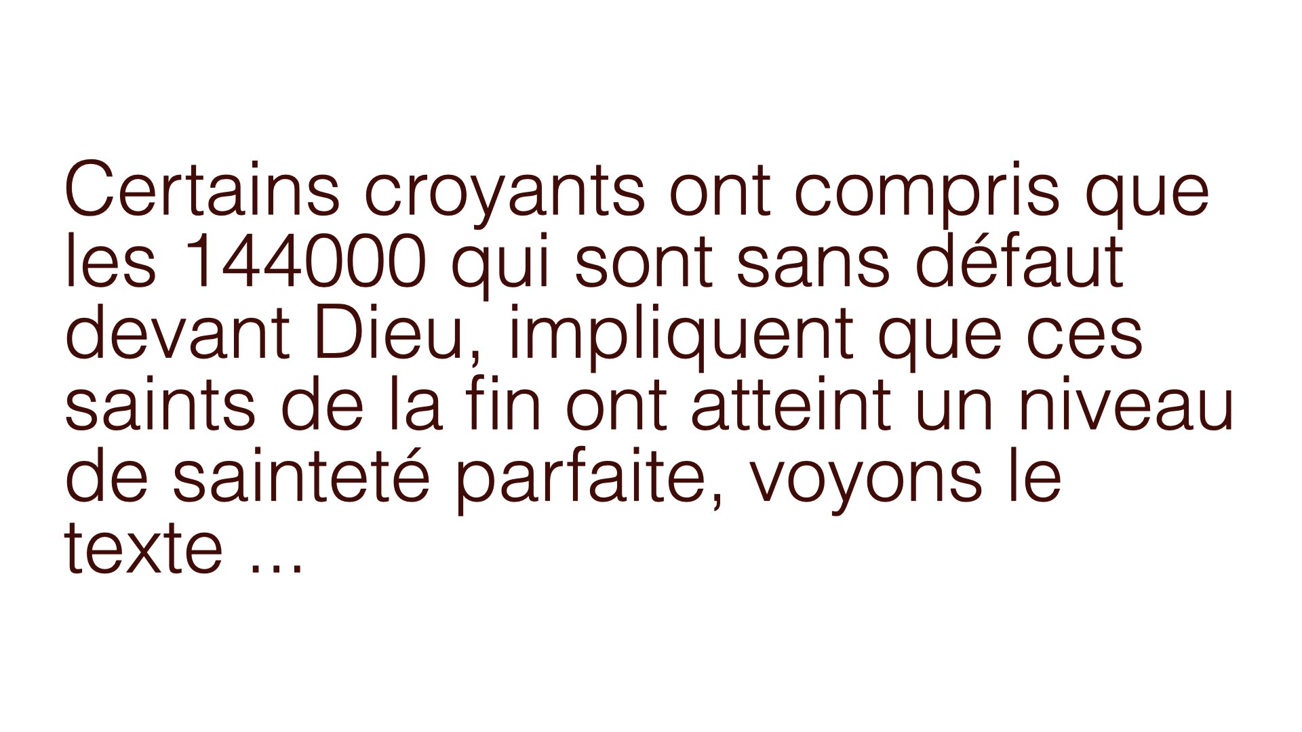

Slide 56
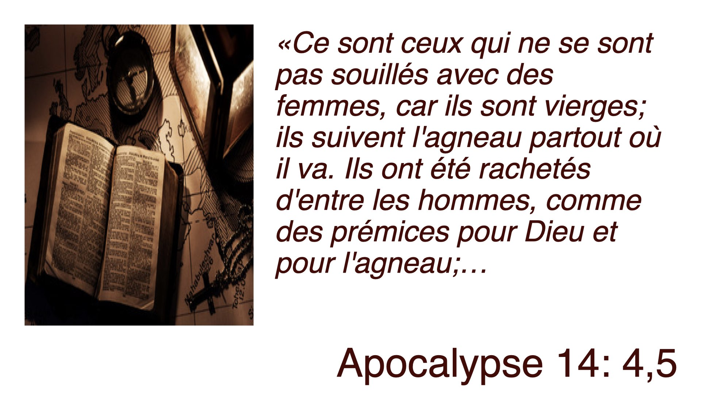

Slide 57
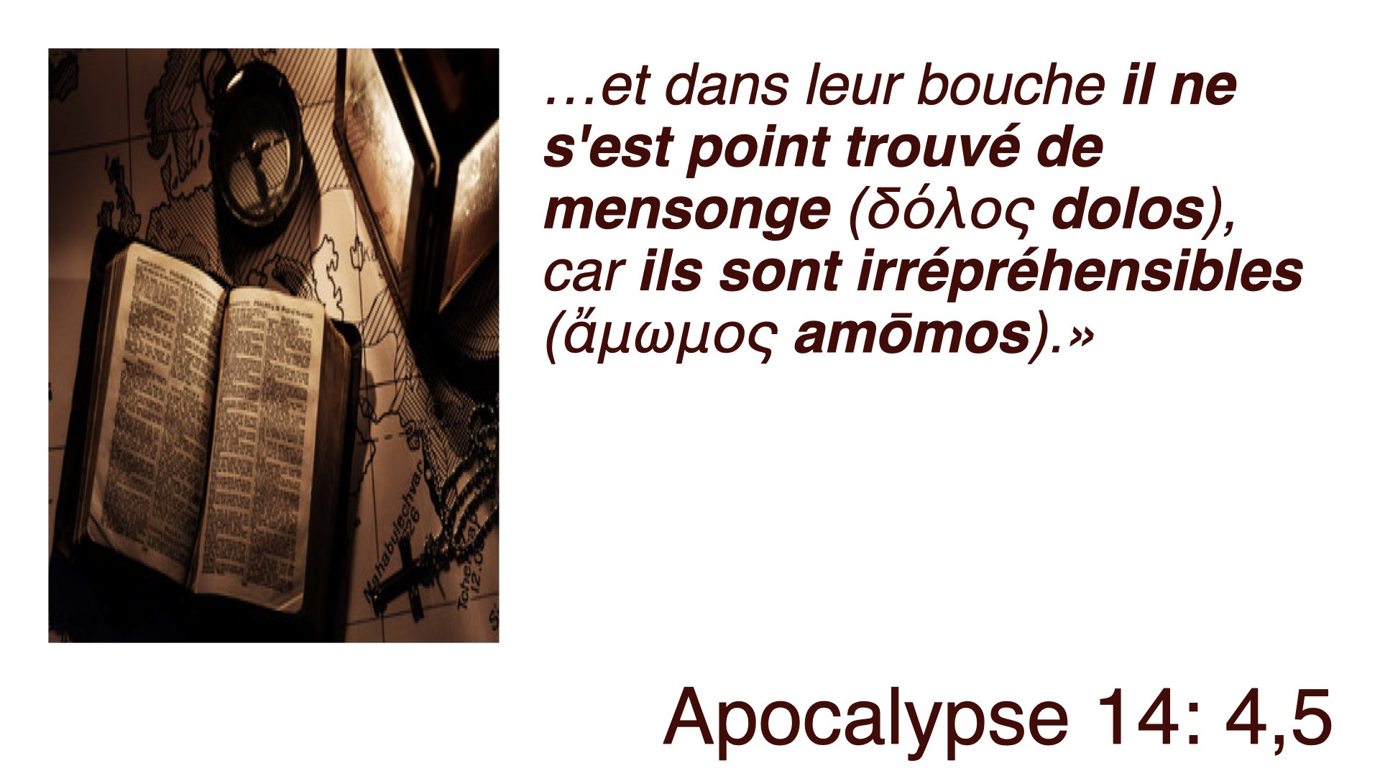

Slide 58


Slide 59


Slide 60


Slide 61
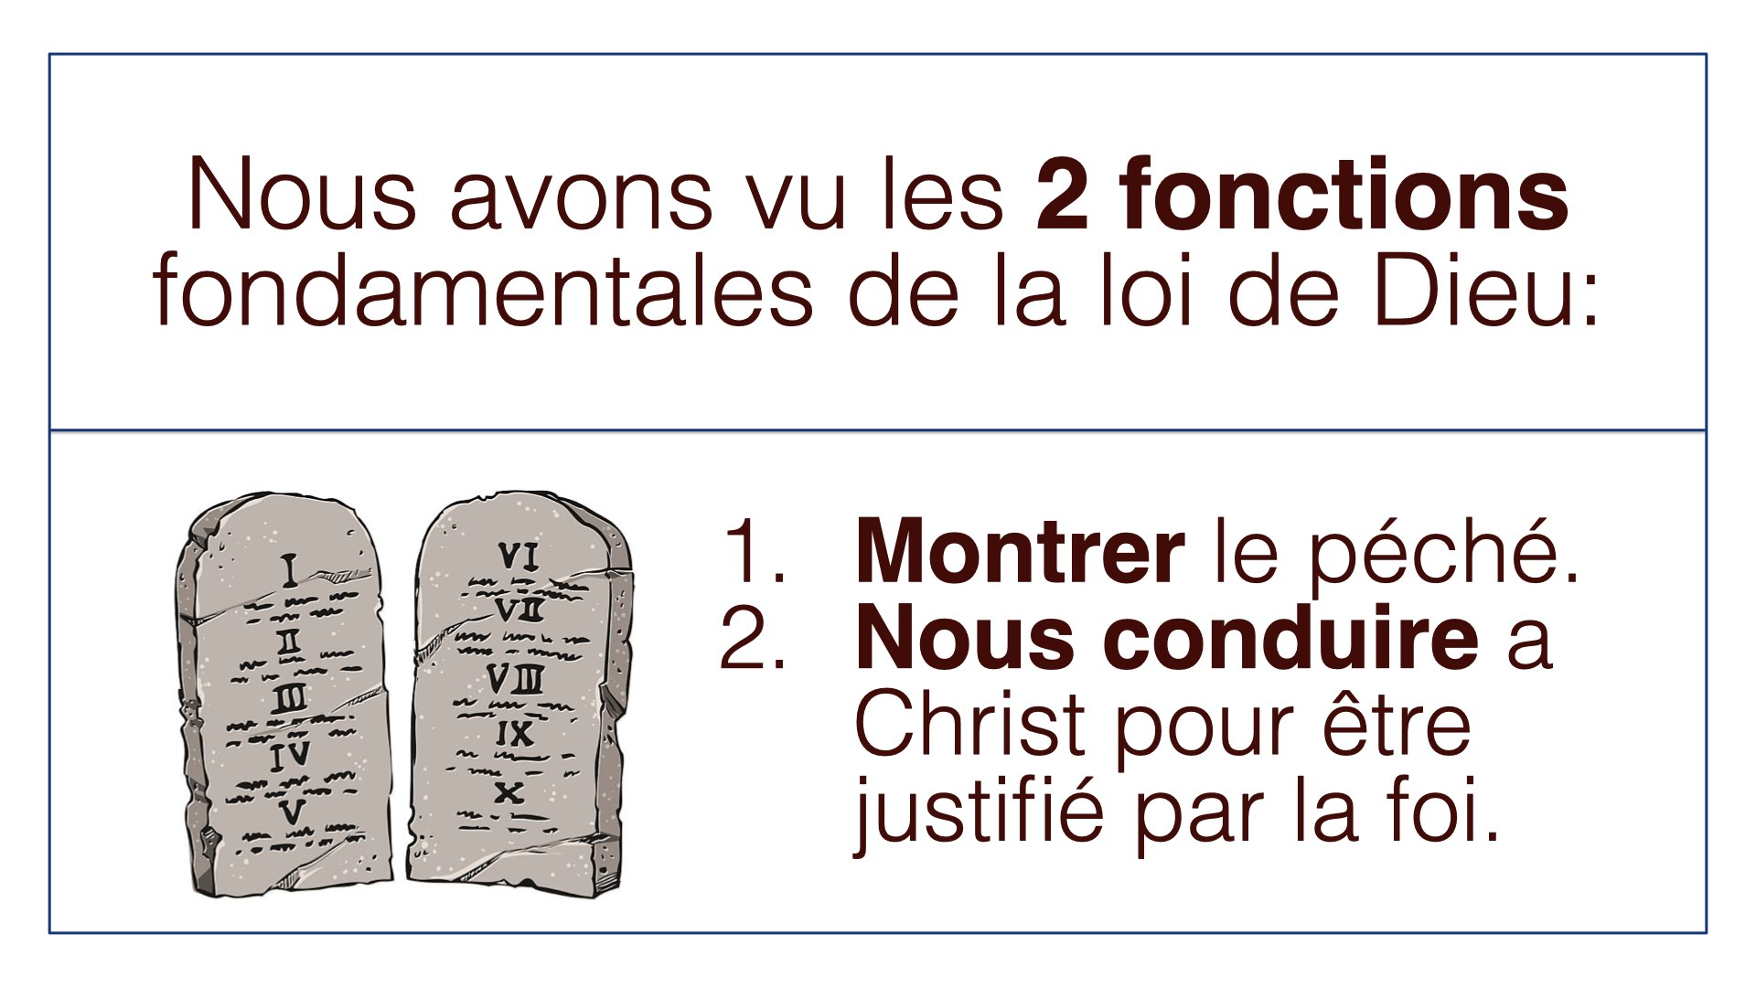

Slide 62


Slide 63
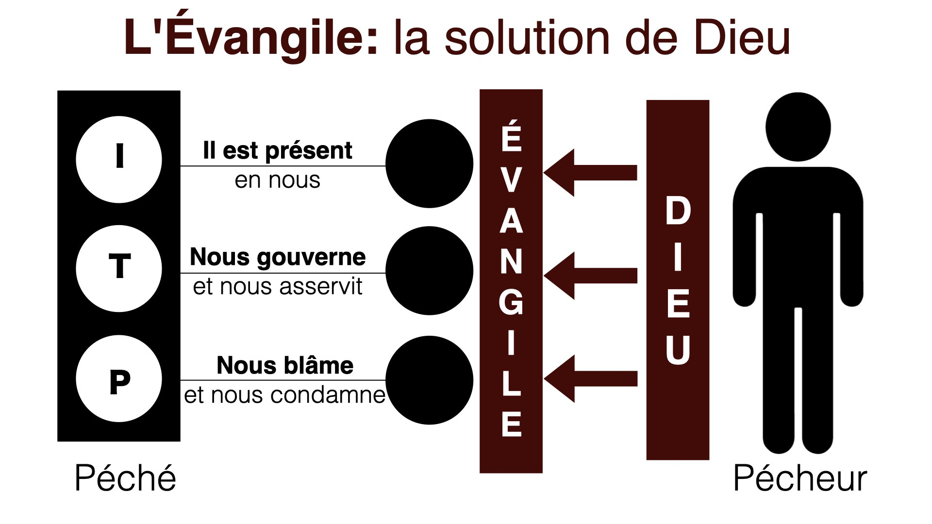

Slide 64


Slide 65
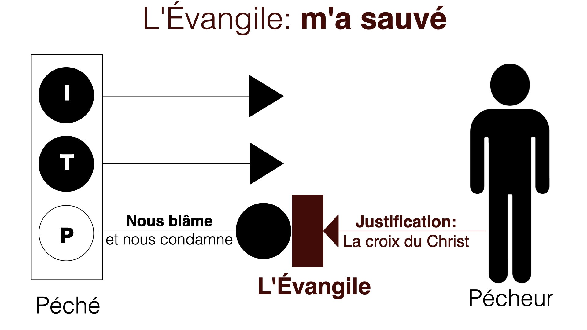

Slide 66


Slide 67


Slide 68


Slide 69
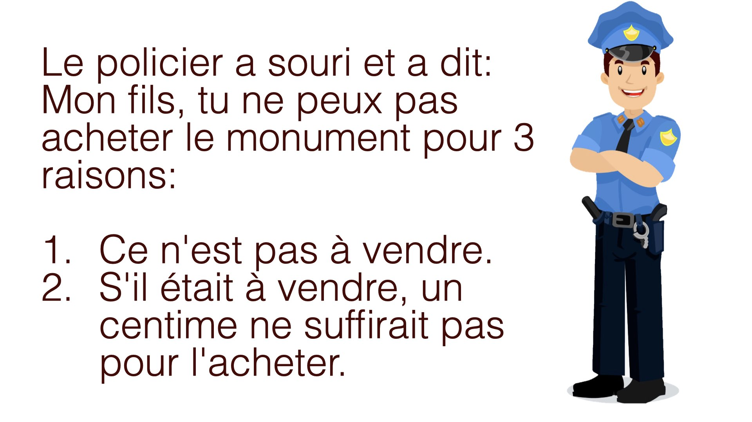

Slide 70


Slide 71
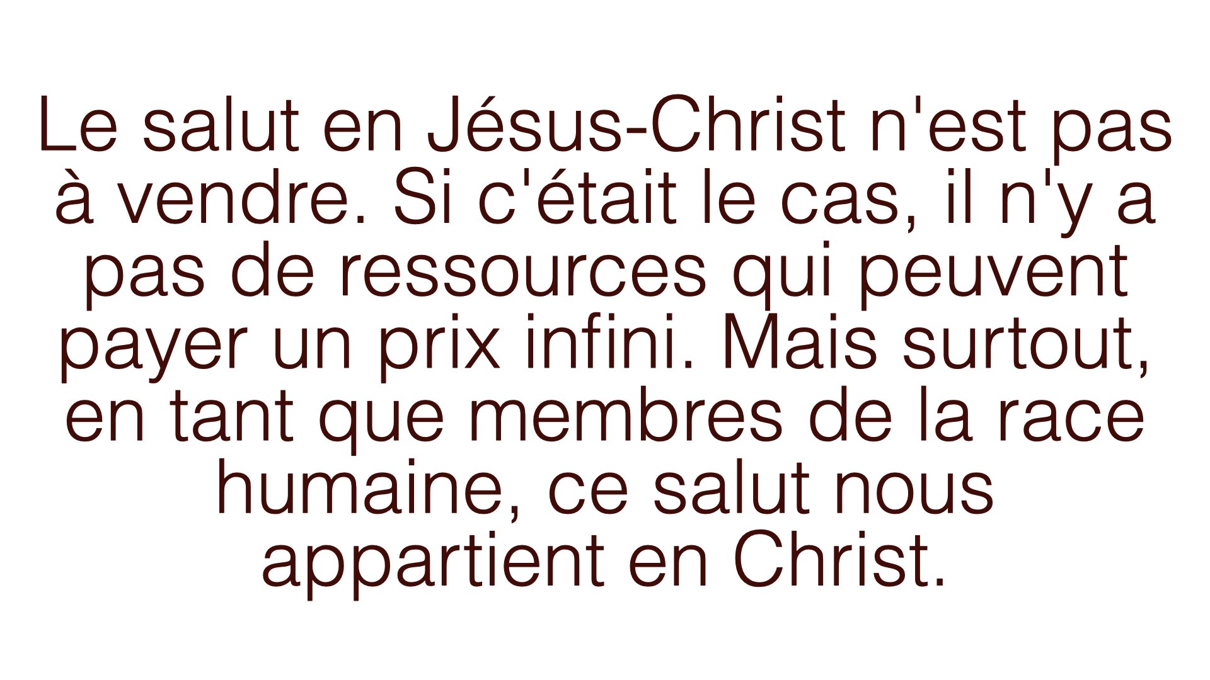

Slide 72


Slide 73


Slide 74
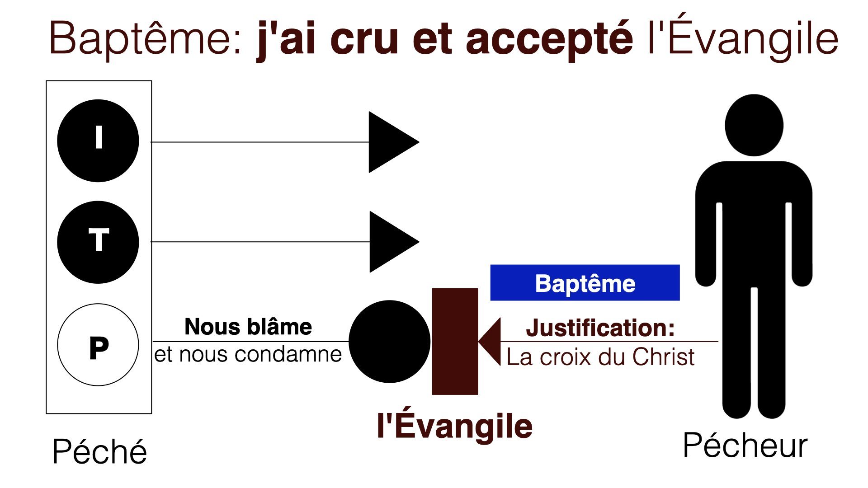

Slide 75
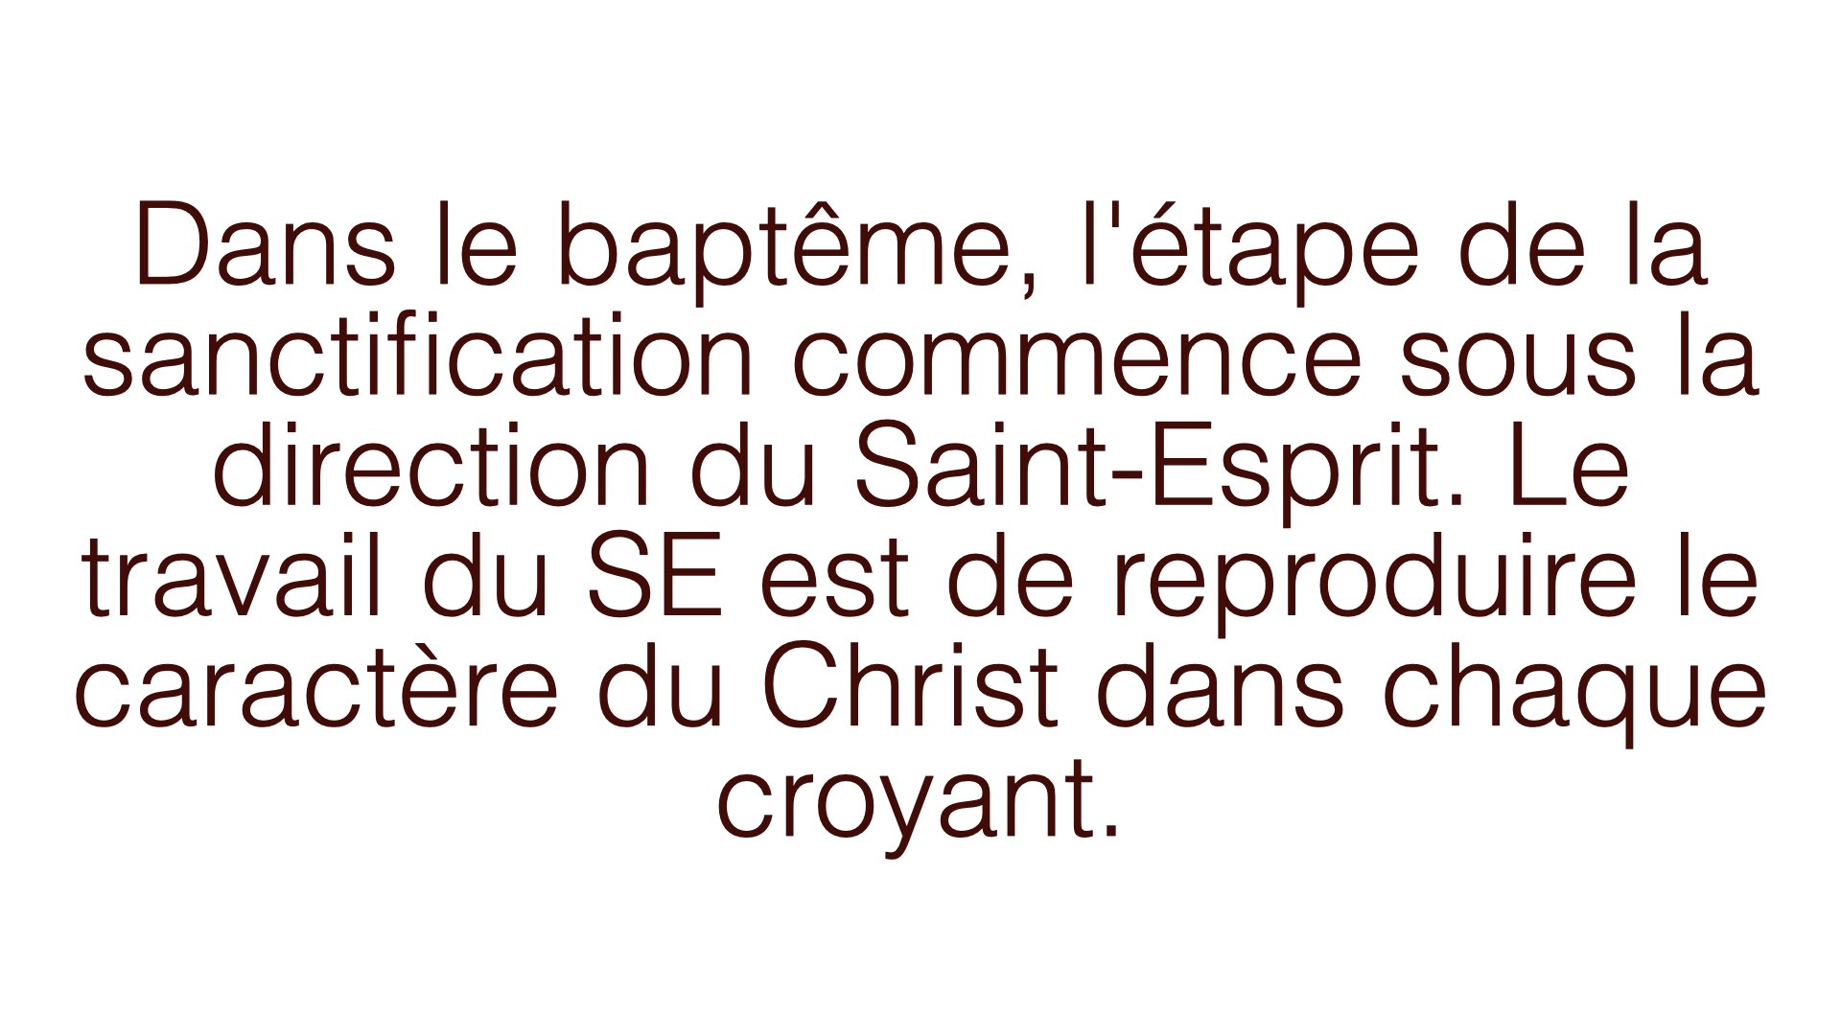

Slide 76
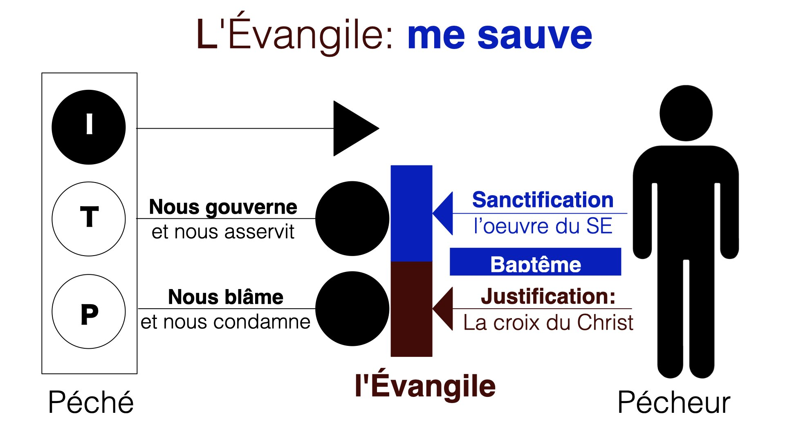

Slide 77


Slide 78


Slide 79


Slide 80


Slide 81


Slide 82


Slide 83


Slide 84


Slide 85
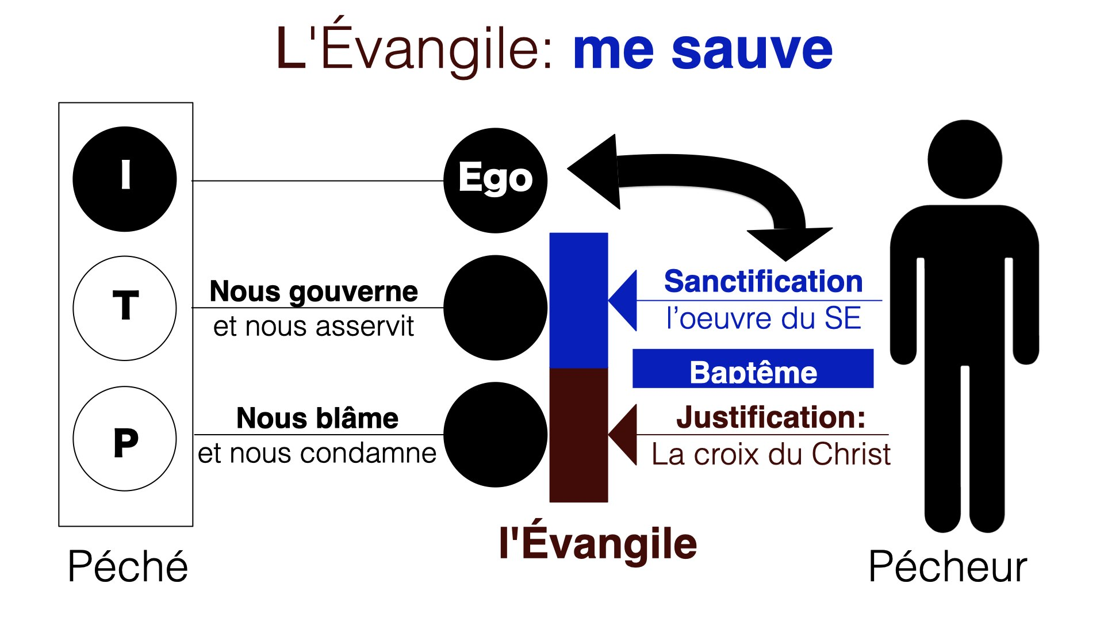

Slide 86


Slide 87


Slide 88


Slide 89


Slide 90
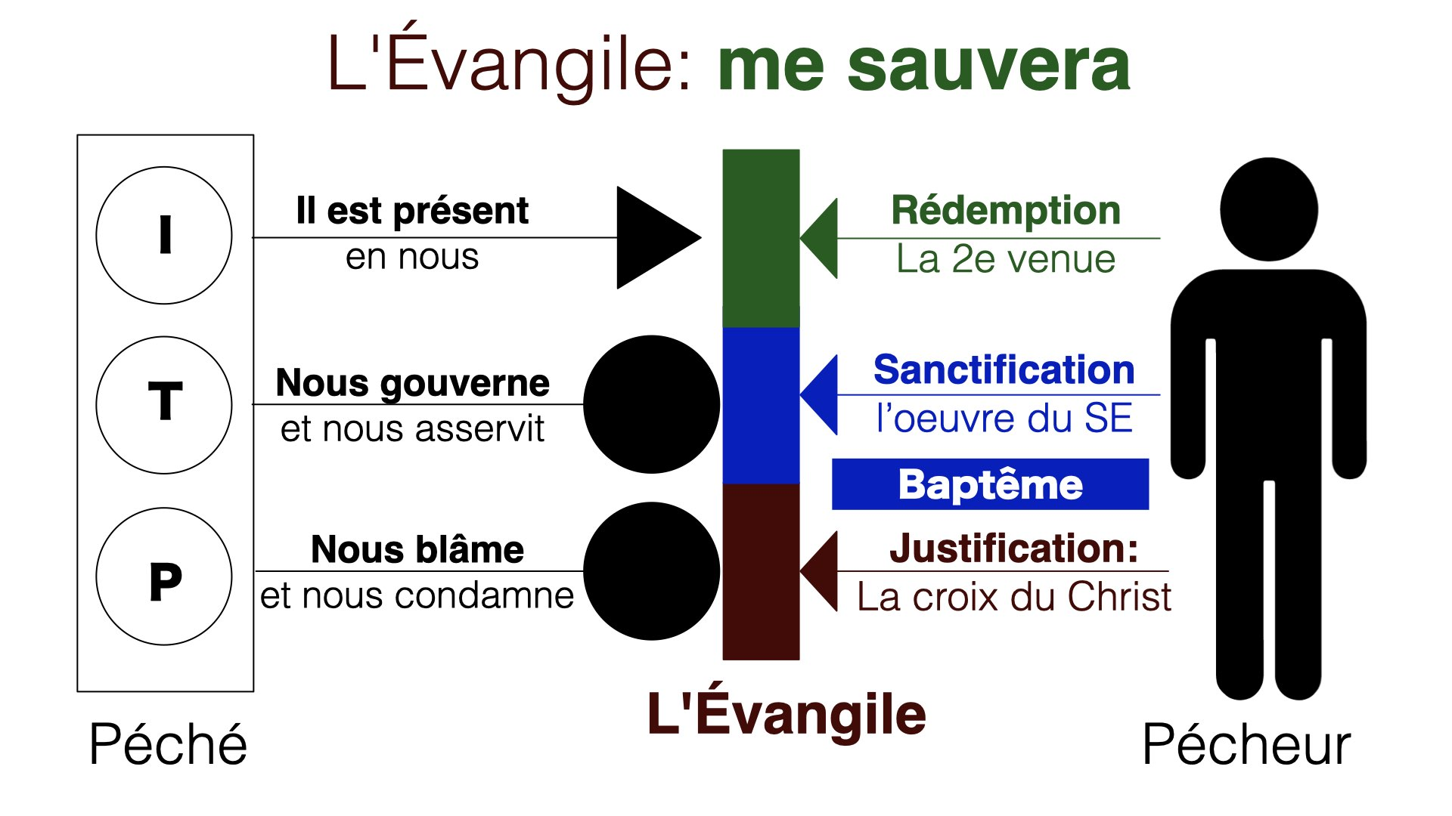

Slide 91


Slide 92
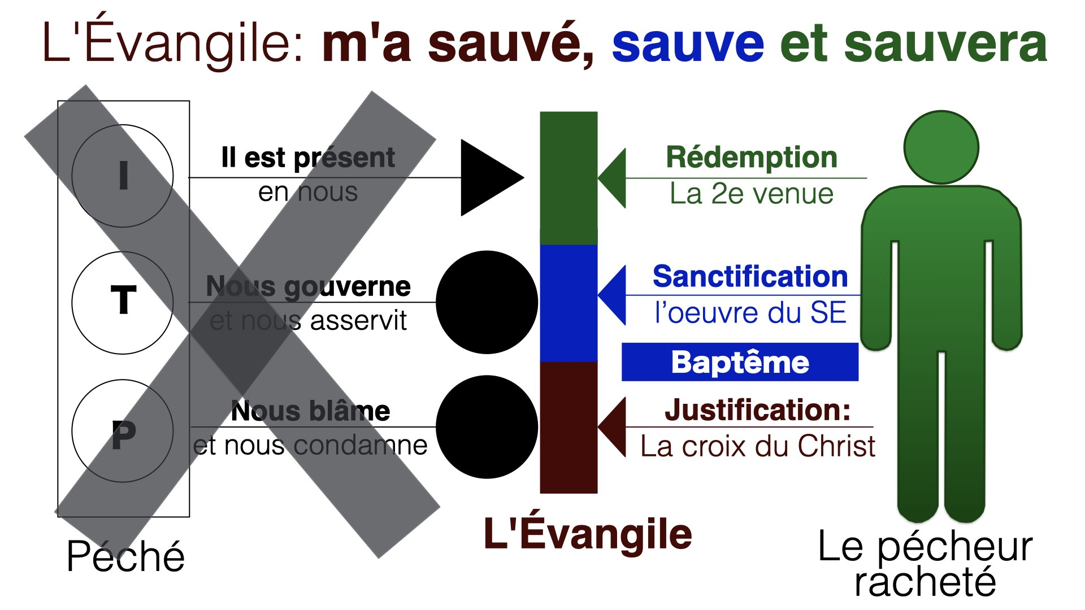

Slide 93
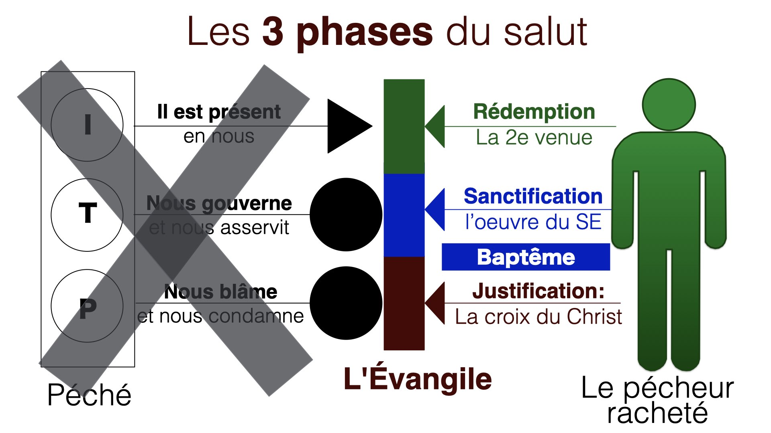

Slide 94


Slide 95
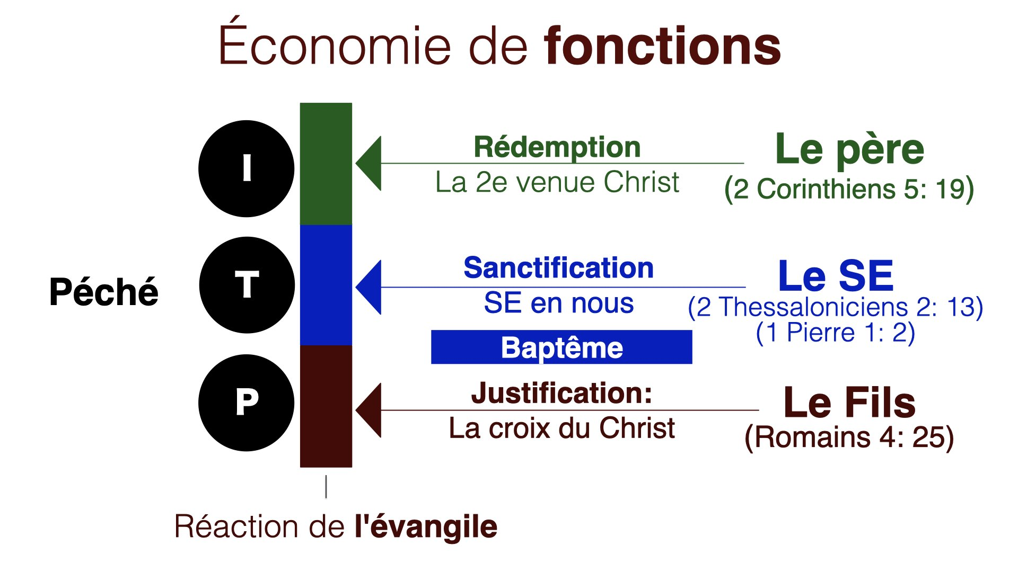
Notes:
Le Père - 2 Corinthiens 5: 19
Car Dieu était en Christ, réconciliant le monde avec lui-même, en n’imputant point aux hommes leurs offenses, et il a mis en nous la parole de la réconciliation.
Le SE - 2 Thessaloniciens 2: 13
Pour nous, frères bien-aimés du Seigneur, nous devons à votre sujet rendre continuellement grâces à Dieu, parce que Dieu vous a choisis dès le commencement pour le salut, par la sanctification de l’Esprit et par la foi en la vérité.
1 Pierre 1: 2
Et qui sont élus selon la prescience de Dieu le Père, par la sanctification de l’Esprit, afin qu’ils deviennent obéissants, et qu’ils participent à l’aspersion du sang de Jésus-Christ: Que la grâce et la paix vous soient multipliées!
Le Fils - Romains 4: 25
Qui a été livré pour nos offenses, et est ressuscité pour notre justification.

Slide 96


Slide 97
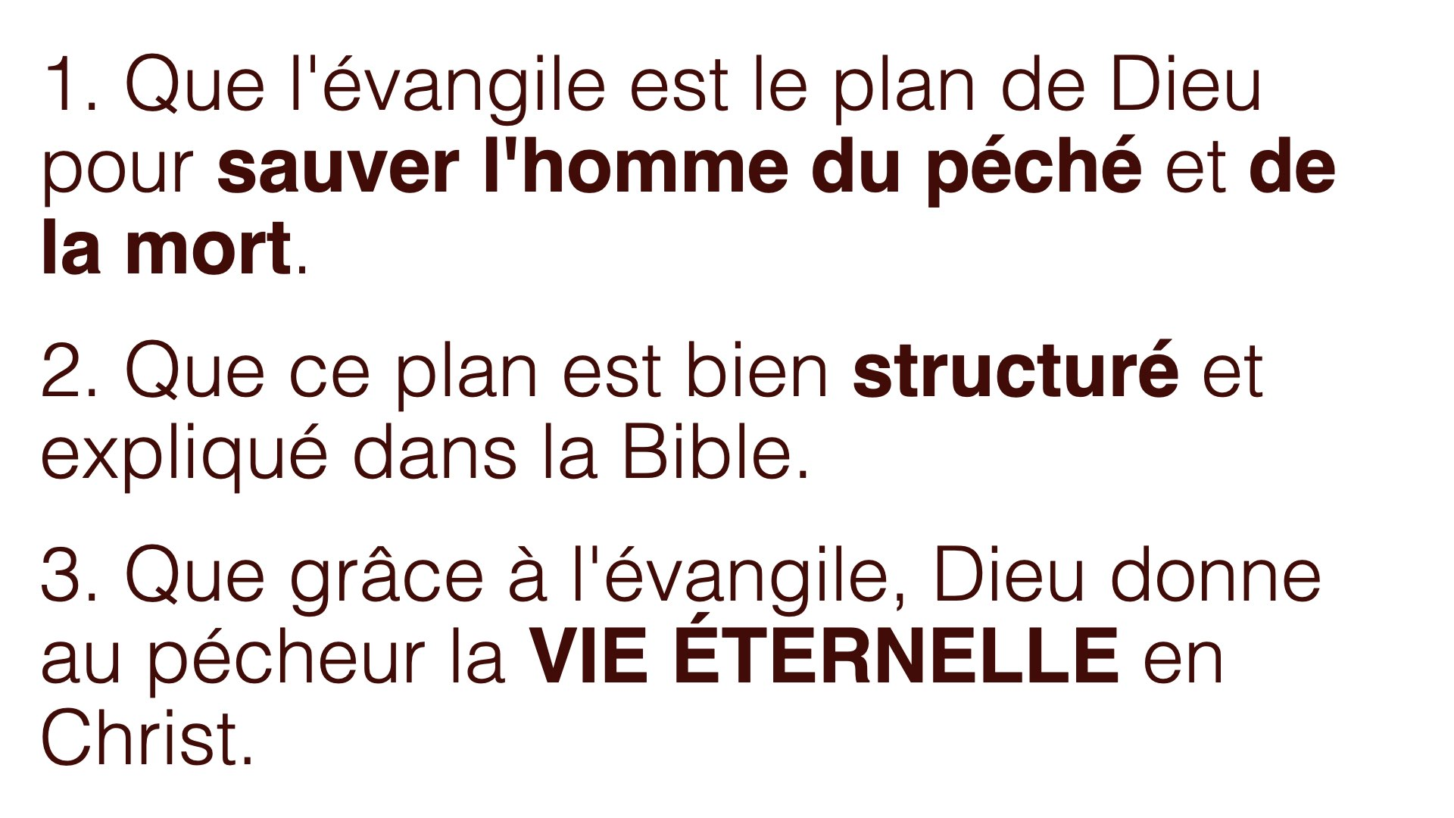

Slide 98
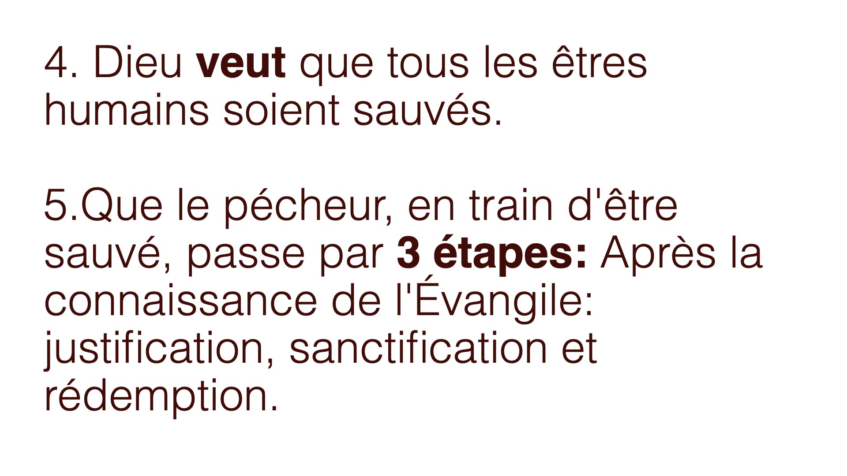

Slide 99


Slide 100


Slide 101


Slide 102


Slide 103


Slide 104
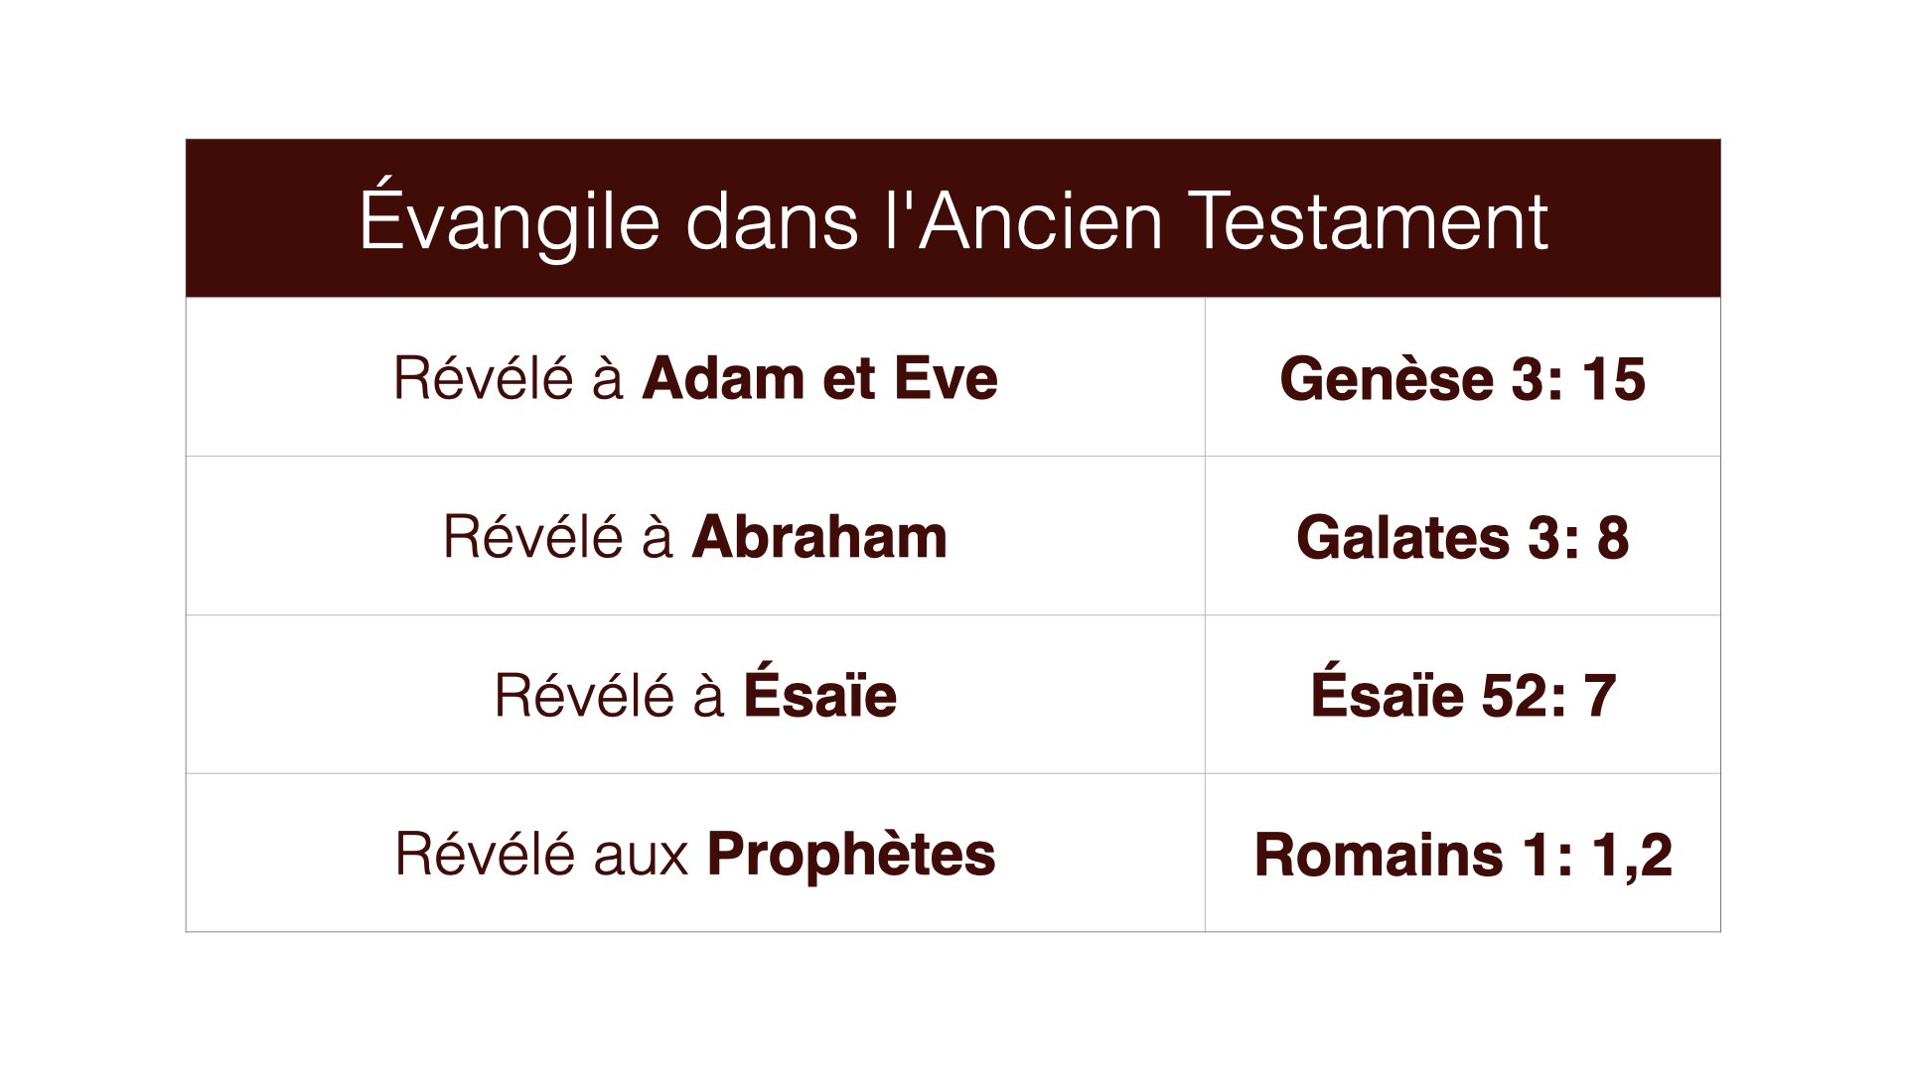
Notes:
Genèse 3: 15 (Dieu a expliqué à Adam et Ève d'envoyer Jésus sur terre)
Je mettrai inimitié entre toi et la femme, entre ta postérité et sa postérité: celle-ci t’écrasera la tête, et tu lui blesseras le talon.
Galates 3: 8 (L'apôtre Paul cite la promesse de Dieu: la bonne nouvelle du salut du Christ, déclarée dans Genèse 22: 18).
Aussi l’Ecriture, prévoyant que Dieu justifierait les païens par la foi, a d’avance annoncé cette bonne nouvelle à Abraham: Toutes les nations seront bénies en toi!
Ésaïe 52: 7 (Dieu a révélé la bonne nouvelle à Ésaïe)
Qu’ils sont beaux sur les montagnes,
Les pieds de celui qui apporte de bonnes nouvelles, Qui publie la paix! De celui qui apporte de bonnes nouvelles, Qui publie le salut!
De celui qui dit à Sion: Ton Dieu règne!
Romains 1: 1,2 (Dieu a révélé la bonne nouvelle à tous les prophètes)
Paul, serviteur de Jésus-Christ, appelé à être apôtre, mis à part pour annoncer l’Evangile de Dieu – Evangile qui avait été promis auparavant de la part de Dieu par ses prophètes dans les saintes Ecritures;

Slide 105
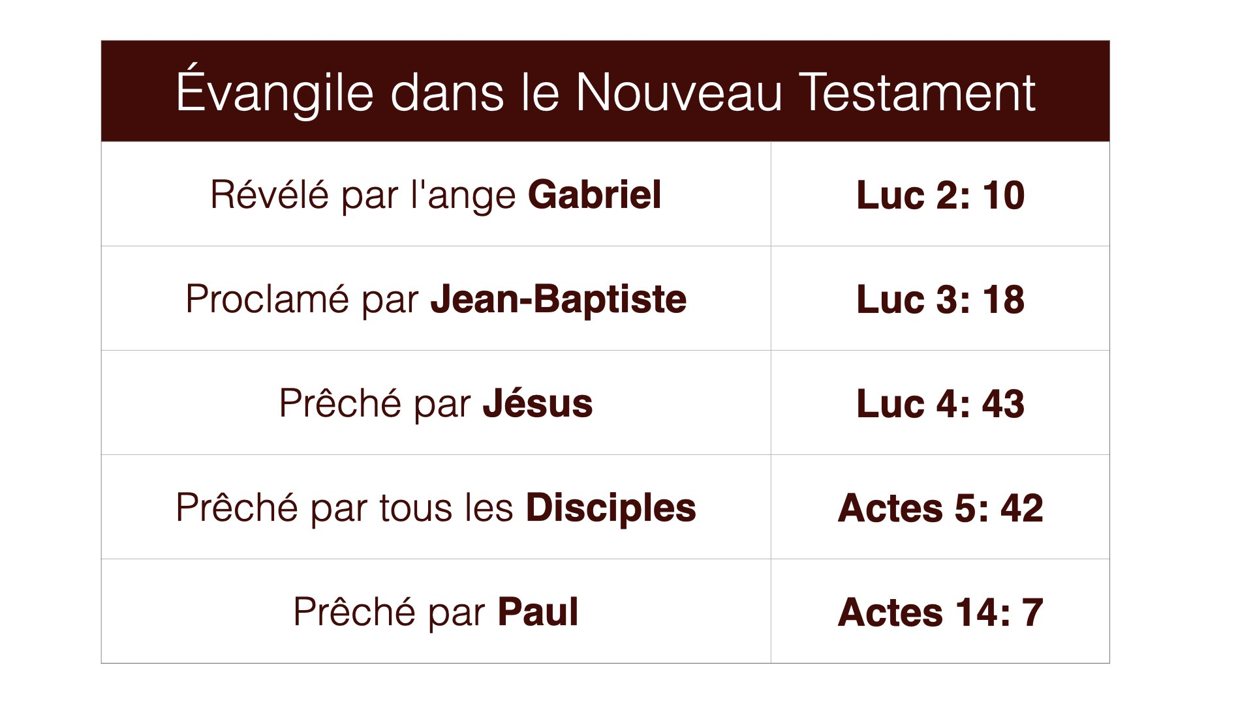
Notes:
Luc 2: 10
Mais l’ange leur dit: Ne craignez point; car je vous annonce une bonne nouvelle, qui sera pour tout le peuple le sujet d’une grande joie.
Luc 3: 18
C’est ainsi que Jean annonçait la bonne nouvelle au peuple, en lui adressant encore beaucoup d’autres exhortations.
Luc 4: 43
Mais il leur dit: Il faut aussi que j’annonce aux autres villes la bonne nouvelle du royaume de Dieu; car c’est pour cela que j’ai été envoyé.
Actes 5: 42
Et chaque jour, dans le temple et dans les maisons, ils ne cessaient d’enseigner, et d’annoncer la bonne nouvelle de Jésus-Christ.
Actes 14: 7
Et ils y annoncèrent la bonne nouvelle.

Slide 106


Slide 107

Notes:
2. Quels sont les quatre choses que Dieu a fait pour nous en nous plaçant en Christ?

Slide 108
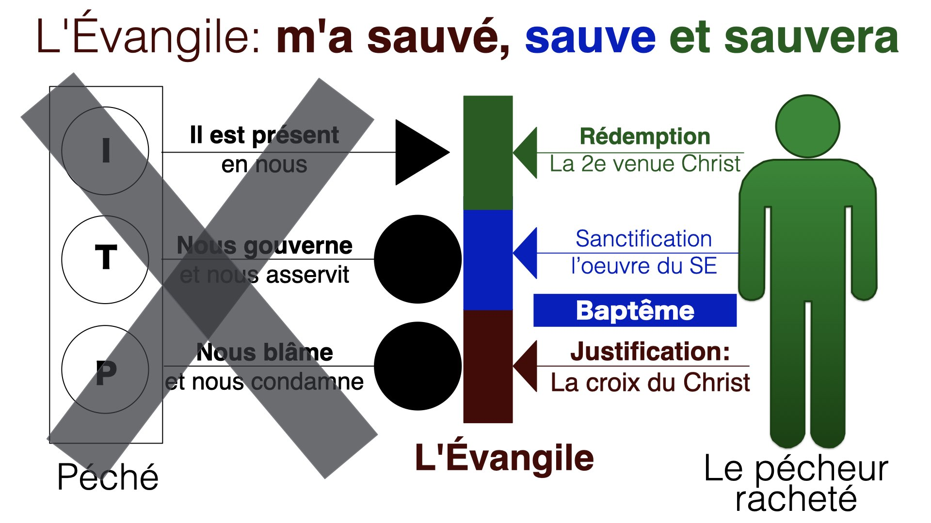

Slide 109
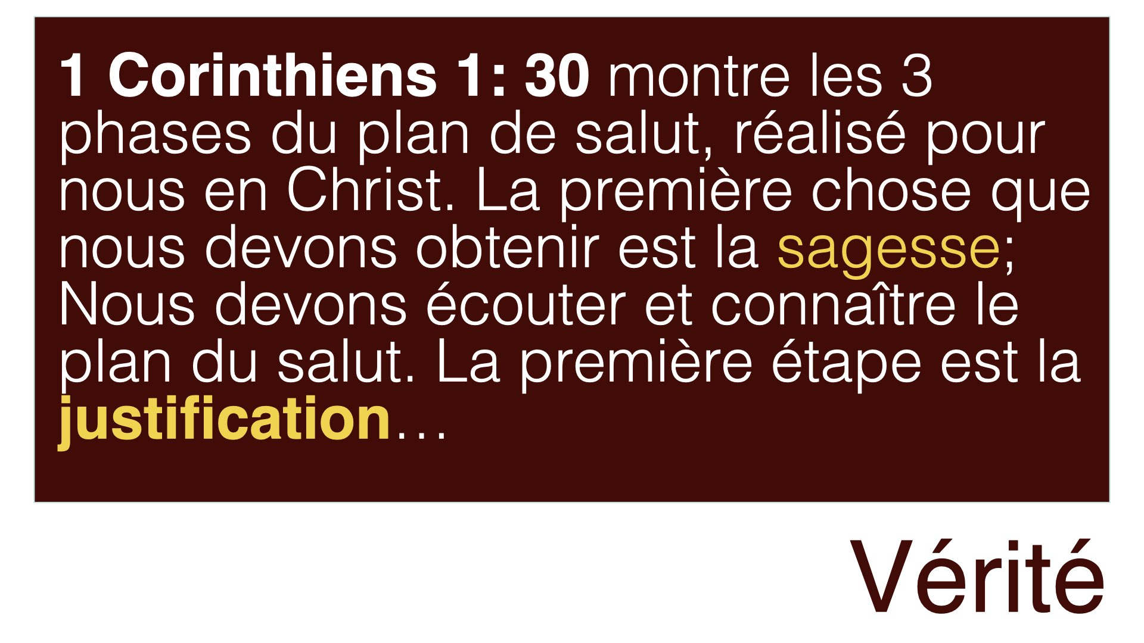

Slide 110


Slide 111
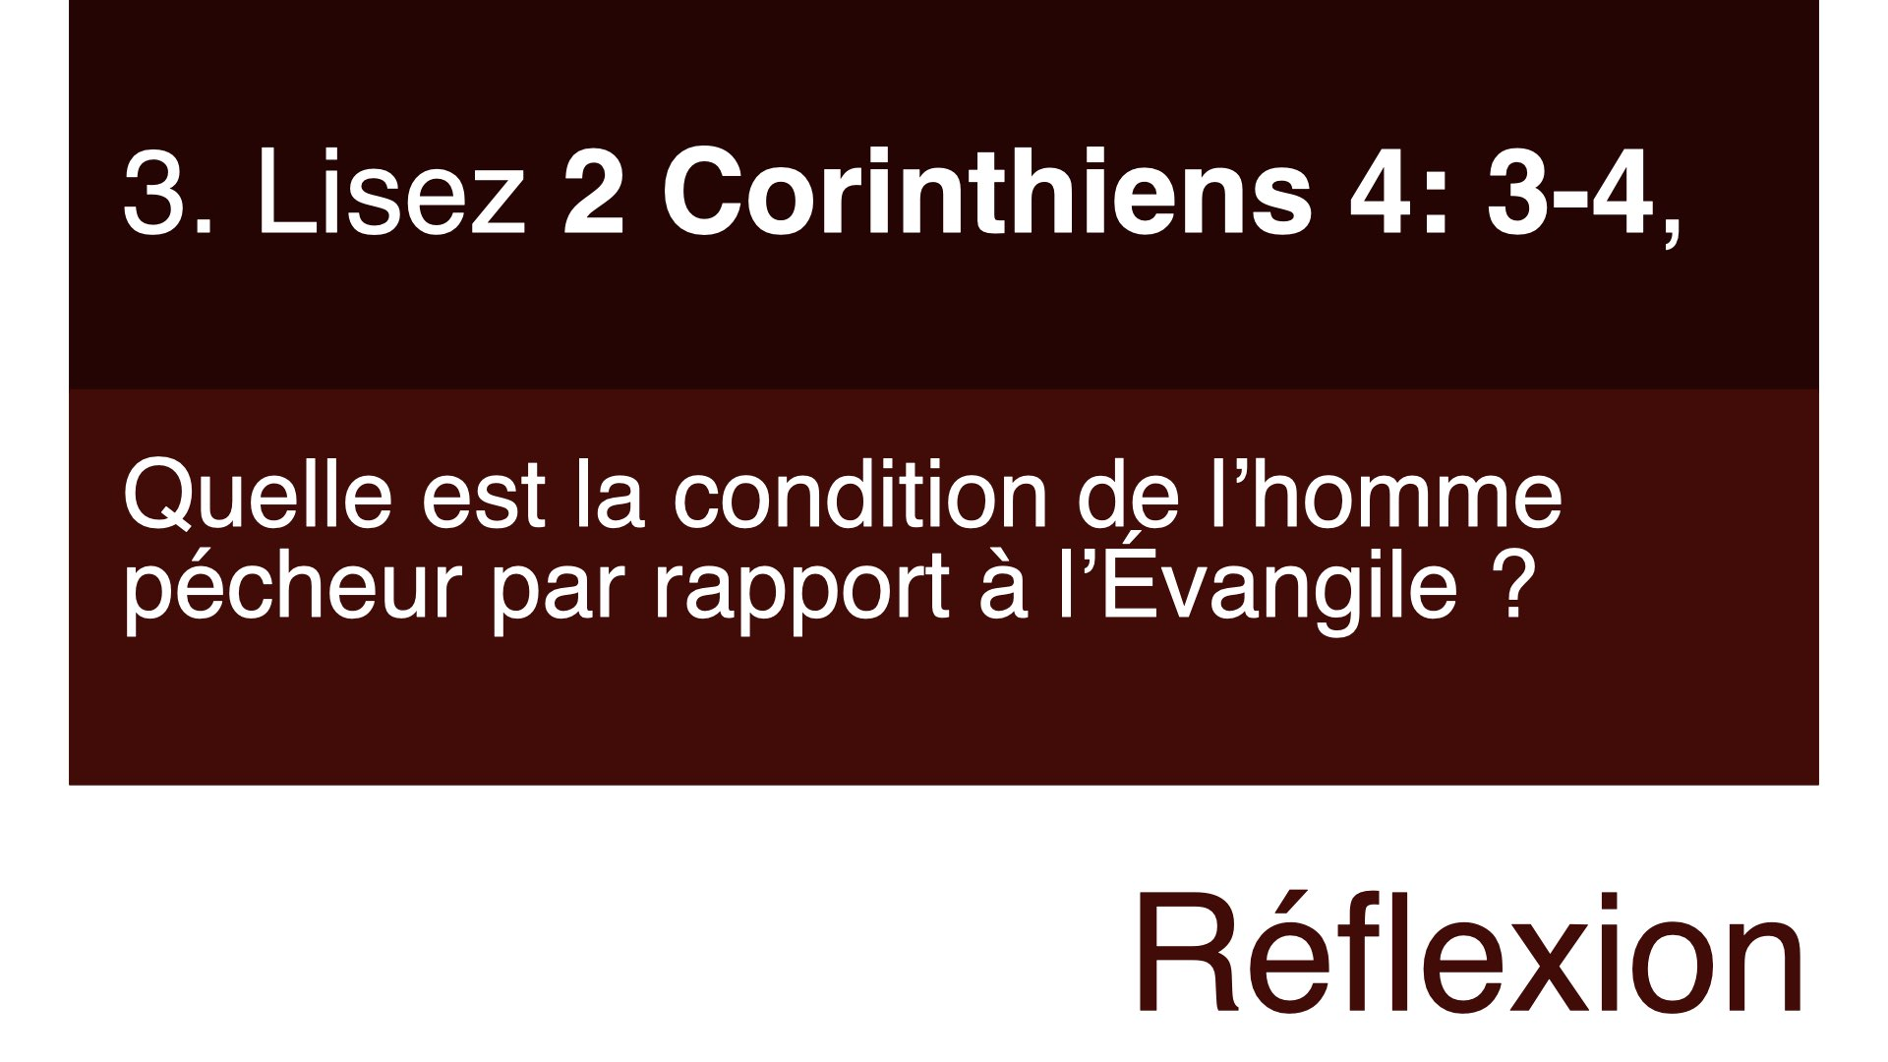

Slide 112


Slide 113

Notes:
3. Quelle est la condition de l’homme pécheur par rapport à l’Évangile ?

Slide 114


Slide 115


Slide 116


Slide 117

Notes:
4. Quels sont les pas que la personne doit faire par rapport à l’Évangile ?

Slide 118


Slide 119


Slide 120

Notes:
5. Quelle invitation a fait Jésus aux personnes de son temps ?

Slide 121


Slide 122


Slide 123

Notes:
6. Doit-on s’engager sérieusement lorsqu’on revoit l’Évangile ?

Slide 124


Slide 125


Slide 126


Slide 127

Notes:
7. Du temps de Philippe, quelle décision prenait les gens qui avaient reçu l’Évangile ?

Slide 128


Slide 129


Slide 130

Notes:
8. Quelle était la chose la plus importante pour l’apôtre Paul ?

Slide 131


Slide 132


Slide 133

Notes:
8. Quelle était la chose la plus importante pour l’apôtre Paul ?

Slide 134


Slide 135


Slide 136

Notes:
9. Comment l'apôtre Paul a-t-il appelé l'évangile?

Slide 137


Slide 138


Slide 139


Slide 140


Slide 141


Slide 142

Notes:
10. Quel a été l’appel de l’apôtre Paul ?

Slide 143


Slide 144


Slide 145

Notes:
11. Quelle est la mission de l’Église ?

Slide 146


Slide 147

Notes:
11. Quelle est la mission de l’Église ?

Slide 148


Slide 149


Slide 150


Slide 151


Slide 152


Slide 153


Slide 154


Slide 155


Slide 156


Slide 157


Slide 158


Slide 159


Slide 160


Slide 161


Slide 162


Slide 163


Slide 164


Slide 165

Notes:
12. Quelle doit être notre attitude en partageant l’Évangile ?

Slide 166


Slide 167

Notes:
Philippiens 1: 27
Seulement, conduisez-vous d'une manière digne de l'Évangile de Christ, afin que, soit que je vienne vous voir, soit que je reste absent, j'entende dire de vous que vous demeurez fermes dans un même esprit, combattant d'une même âme pour la foi de l'Évangile

Slide 168


Slide 169


Slide 170

Notes:
13. Pour quelle raison devons-nous toujours rendre grâce à Dieu ?

Slide 171


Slide 172

Notes:
Galates 1: 6-10
Je m’étonne que vous vous détourniez si promptement de celui qui vous a appelés par la grâce de Christ, pour passer à un autre évangile. Non pas qu’il y ait un autre évangile, mais il y a des gens qui vous troublent, et qui veulent altérer l’Evangile de Christ.
Mais, si nous-mêmes, si un ange du ciel annonçait un évangile s’écartant de celui que nous vous avons prêché, qu’il soit anathème! Nous l’avons dit précédemment, et je le répète à cette heure: si quelqu’un vous annonce un évangile s’écartant de celui que vous avez reçu, qu’il soit anathème! Et maintenant, est-ce la faveur des hommes que je désire, ou celle de Dieu? Est-ce que je cherche à plaire aux hommes? Si je plaisais encore aux hommes, je ne serais pas serviteur de Christ.
Hébreux 4: 2
Car cette bonne nouvelle nous a été annoncée aussi bien qu’à eux; mais la parole qui leur fut annoncée ne leur servit de rien, parce qu’elle ne trouva pas de la foi chez ceux qui l’entendirent.

Slide 173

Notes:
2 Thessaloniciens 1: 7,8
et de vous donner, à vous qui êtes affligés, du repos avec nous, lorsque le Seigneur Jésus apparaîtra du ciel avec les anges de sa puissance, au milieu d’une flamme de feu, pour punir ceux qui ne connaissent pas Dieu et ceux qui n’obéissent pas à l’Evangile de notre Seigneur Jésus.
Romains 2: 16
C’est ce qui paraîtra au jour où, selon mon Evangile, Dieu jugera par Jésus-Christ les actions secrètes des hommes.
Colossiens 1: 23
si du moins vous demeurez fondés et inébranlables dans la foi, sans vous détourner de l’espérance de l’Evangile que vous avez entendu, qui a été prêché à toute créature sous le ciel, et dont moi Paul, j’ai été fait ministre.

Slide 174


Slide 175


Slide 176

Notes:
14. A quoi nous exposons-nous en prêchant l’Évangile ?

Slide 177


Slide 178


Slide 179

Notes:
15. Qu’est-ce qui a été mis en lumière par l’Évangile ?

Slide 180


Slide 181


Slide 182


Slide 183


Slide 184


Slide 185


Slide 186


Slide 187


Slide 188


Slide 189


Slide 190


Slide 191


Slide 192


Slide 193


Slide 194


Slide 195


Slide 196


Slide 197


Slide 198


Slide 199


Slide 200


Slide 201


Slide 202


Slide 203


Slide 204


Slide 205


Slide 206


Slide 207


Slide 208


Slide 209


Slide 210


Slide 211


Slide 212


Slide 213


Slide 214


